Slide 1
ANALISIS PERFORMA KOMUNIKASI DATA REST API DAN GRAPHQL DALAM PENYAJIAN DATA DETEKSI OBJEK MENGGUNAKAN YOLO26
Performance Analysis of REST API and GraphQL in Delivering Object Detection Data Using YOLO26
Jeihan Ilham Kusumawardhana — 221524042
Sidang Tugas Akhir · Tipe TA: Riset (Experiment tools)
Program Sarjana Terapan Teknik Informatika · Jurusan Teknik Komputer dan Informatika · Politeknik Negeri Bandung · 2026
Pembimbing: [VERIFY: nama & NIP Pembimbing I dan II]
Notes:
Judul & identitas verbatim lembar pengesahan (varian YOLO26 sesuai keputusan 2026-07-12).
SUMBER: laporan\515_Laporan TA_[R].docx (halaman pengesahan; halaman sampul menulis 'YOLO' — konflik dicatat untuk perbaikan dokumen tesis, di luar lingkup deck).
Pembimbing: placeholder template di docx; tidak ditemukan di file workspace mana pun.

Slide 2
KASUS NYATA — BAB I §I.1 & §I.5
PT Ganesha Digital Solusi: satu sumber data deteksi, kebutuhan klien yang heterogen.
Dashboard web: membutuhkan data deteksi visual utuh.
Aplikasi mobile / IoT: membutuhkan efisiensi kuota — hanya ringkasan; hemat bandwidth dan baterai.
Yang dipertaruhkan mitra: efisiensi maintenance endpoint API dan optimalisasi bandwidth, tanpa mengorbankan stabilitas server pada high concurrency.
Leher botolnya di penyajian: penyajian data yang lambat menggerus manfaat inferensi real-time meski akurasi model tinggi.
Produk akhir untuk mitra: matriks rekomendasi arsitektural + blueprint pemilihan protokol API bagi tim backend engineer.
Notes:
Slide baru mengikuti alur acuan (Kasus Nyata dulu). Konteks klien heterogen dipindah dari slide 'Masalah & gap' v2.
SUMBER: laporan\515_Laporan TA_[R].docx Bab I §I.1 (¶3) + §I.5 Pemangku Kepentingan (¶ PT Ganesha Digital Solusi); alur: laporan/sidang/510_Presentasi_[R]_compressed.pdf p2–3.

Slide 3
DASAR TEORI — BAB II §II.2
Dua paradigma penyajian: REST kaku per-endpoint, GraphQL fleksibel per-field — dan fleksibilitas itu tidak gratis.
REST (Fielding, 2000): gaya arsitektur berbasis resource dengan struktur respons kaku → over-fetching (data tak dibutuhkan ikut terkirim) atau under-fetching (klien memanggil banyak endpoint; pola N+1).
GraphQL: query language + runtime; klien menentukan field yang dibutuhkan dalam satu permintaan (declarative data fetching).
Biaya di sisi server: setiap field diproses resolver — jumlah field, kedalaman relasi, dan jumlah objek menentukan beban; dan default POST GraphQL tidak cacheable secara HTTP.
Konsekuensi: perbandingan keduanya harus dievaluasi secara empiris per skenario kebutuhan data — bukan diklaim universal.
Rujukan: Fielding, 2000 · Brito et al., 2019 · Brito & Valente, 2020 · Hartig & Pérez, 2018 · Elghazal et al., 2025
Notes:
Slide konsep (padanan slide 'Taksonomi?' deck acuan p4–6): satu konsep yang harus dipahami penguji sebelum masalah. Definisi REST/GraphQL + over-/under-fetching diringkas dari Bab II; poin POST-tidak-cacheable dipindah dari slide 'Masalah & gap' v2.
SUMBER: laporan\515_Laporan TA_[R].docx Bab II §II.2.1 (Fielding 2000), §II.2.2 (GraphQL; Brito & Valente 2020; Elghazal 2025), §II.2.3 (over-/under-fetching, N+1; Brito et al. 2019; Quiña-Mera et al. 2023); alur: laporan/sidang/510_Presentasi_[R]_compressed.pdf p4–6.

Slide 4
MASALAH — BAB I §I.2 · BAB II §II.4
Kesenjangan: belum ada perbandingan yang fair pada payload deteksi objek.
“Belum ada studi yang membandingkan REST API dan GraphQL pada payload deteksi objek dengan caching, pola akses, dan bobot payload dikontrol secara eksplisit sebagai variabel bebas, menggunakan sumber data dan jalur akses data yang sama bagi kedua protokol.”
Studi terdahulu: memakai data relasional generik; latensi tercampur I/O basis data; caching jarang dikontrol.
Literatur VDBMS: fokus pada optimasi internal engine; bagaimana hasil query visual didistribusikan ke klien melalui protokol delivery web API tidak dibahas.
Kalimat kesenjangan direproduksi verbatim dari Bab II §II.4. Rujukan: Brito et al., 2019 · Lawi et al., 2021 · Stępień & Skublewska-Paszkowska, 2025
Notes:
Poin 'Gap' slide v2 dipecah ke sini + kutipan kesenjangan verbatim.
SUMBER: laporan\515_Laporan TA_[R].docx Bab II §II.4 (¶ 'Berdasarkan pemetaan pada ketiga klaster literatur…' — verbatim; ¶ kelemahan klaster VDBMS); Bab I §I.2; rumusan masalah 3 butir verbatim ada di Lampiran 1; alur: laporan/sidang/510_Presentasi_[R]_compressed.pdf p7.

Slide 5
SOLUSI YANG DIUSULKAN — BAB II §II.4
Bekukan inferensi, samakan jalur data, kontrol caching — sehingga selisih yang terukur hanya berasal dari protokol.
YOLO26 sebagai black-box: inference engine deterministik; hasil deteksi & tracking dibekukan ke korpus relasional SQLite secara luring, sebelum eksperimen berjalan.
Jalur data identik: REST dan GraphQL membaca sumber data yang sama melalui shared data-access layer.
Yang divariasikan: caching, pola akses, entropi query, dan bobot payload sebagai variabel bebas eksperimen utama.
Jaminan atribusi: setiap perbedaan metrik dapat ditelusuri ke karakteristik arsitektural protokol (over-fetching REST / resolver traversal overhead GraphQL) serta interaksinya dengan caching — bukan ke perbedaan jalur akses data.
Notes:
Padanan slide 'Solusi yang Diusulkan' acuan p8. Diringkas dari ¶ penutup Bab II §II.4 (kalimat 'Penelitian ini mengisi kesenjangan tersebut…').
SUMBER: laporan\515_Laporan TA_[R].docx Bab II §II.4 ¶ terakhir; alur: laporan/sidang/510_Presentasi_[R]_compressed.pdf p8.

Slide 6
RESEARCH QUESTION — BAB I §I.3.1
Tiga pertanyaan penelitian (verbatim dari laporan).
RQ1. Bagaimana perbedaan kinerja dasar—response time, throughput, dan penggunaan sumber daya (CPU dan memori)—antara REST API dan GraphQL ketika keduanya menyajikan data hasil deteksi objek dari sumber data dan jalur akses data yang identik, tanpa manfaat caching?
RQ2. Bagaimana pengaruh caching, pola akses data, entropi bentuk query, bobot payload, dan konsolidasi round-trip terhadap selisih kinerja (latency, cache-hit rate, dan efisiensi transfer data) antara REST API dan GraphQL?
RQ3. Pada kombinasi kondisi apa REST API tetap lebih unggul, dan pada kondisi apa GraphQL mendekati atau menyamai REST API (titik crossover), sehingga dapat disusun matriks rekomendasi arsitektural pemilihan protokol?
Teks RQ direproduksi kata-per-kata dari Bab I.
Notes:
RQ1–RQ3 verbatim — jangan diparafrase saat presentasi.
SUMBER: laporan\515_Laporan TA_[R].docx Bab I §Research Question.
Catatan desain: slide ini melebihi budget 40 kata karena aturan verbatim (hard rule) mengalahkan budget kata.

Slide 7
HIPOTESIS — BAB I §I.3.2
Empat hipotesis substantif; H0 per sel: tidak ada perbedaan signifikan (Mann-Whitney U).
H1 · H2
H3 · H4
H1. Pada kondisi caching nonaktif dan payload ringan, REST API memiliki latency lebih rendah daripada GraphQL, karena permintaan REST dipetakan langsung ke endpoint tanpa overhead parsing Abstract Syntax Tree (AST) dan resolver traversal. (menjawab RQ1)
H2. Pada kondisi caching aktif dengan pola akses berulang (zipfian), selisih latency antara REST API dan GraphQL mengecil, karena respons dari cache mengurangi kerja origin server pada kedua protokol. (menjawab RQ2)
H3. Entropi bentuk query yang lebih tinggi menurunkan cache-hit rate, dan penurunan ini lebih menekan GraphQL karena variasi selection set menghasilkan cache key (hash Automatic Persisted Queries) yang berbeda-beda. (menjawab RQ2)
H4. Bobot payload yang lebih berat (trajectory objek lintas frame) memperbesar selisih kinerja antara REST API dan GraphQL, karena biaya resolusi dan serialisasi bertambah seiring jumlah objek dan titik data yang harus dirakit server. (menjawab RQ2 dan RQ3)
Teks H1–H4 direproduksi kata-per-kata dari Bab I.
Notes:
Framing verbatim: 'empat hipotesis substantif (H1–H4)…' dengan H0 = tidak terdapat perbedaan kinerja signifikan per sel, Ha sebaliknya.
SUMBER: laporan\515_Laporan TA_[R].docx Bab I §Hipotesa.
Catatan desain: melebihi 40 kata karena aturan verbatim.

Slide 8
TUJUAN PENELITIAN — BAB I §I.4
Dua tujuan (verbatim dari laporan).
1. Menentukan kondisi caching, pola akses, dan bobot payload yang membuat REST API atau GraphQL paling optimal sebagai delivery layer pada pipeline inferensi computer vision, untuk meningkatkan efisiensi payload dan cache-hit rate pada aplikasi klien yang memiliki batasan bandwidth dan resource.
2. Menghasilkan matriks rekomendasi arsitektural berbasis empiris yang memetakan trade-off antara efisiensi caching, penghematan bandwidth, dan compute overhead di sisi server, untuk mencegah bottleneck komputasi pada sistem serving AI berskala industri saat menghadapi variasi pola akses dan concurrent load.
Teks tujuan direproduksi kata-per-kata dari Bab I §I.4.
Notes:
Slide baru mengikuti alur acuan (Tujuan setelah RQ).
SUMBER: laporan\515_Laporan TA_[R].docx Bab I §I.4 Tujuan Penelitian (2 butir verbatim); alur: laporan/sidang/510_Presentasi_[R]_compressed.pdf p10.
Catatan desain: melebihi 40 kata karena aturan verbatim.

Slide 9
VARIABEL PENELITIAN — BAB III §III.2
Satu variabel bebas utama, enam metrik terikat, empat kelompok kontrol fairness.
Variabel bebas: jenis pendekatan API — REST (FastAPI; berbasis resource, routing statis) vs GraphQL (Strawberry; declarative data fetching, resolver traversal); eksperimen utama menambah caching, pola akses, entropi query, dan bobot payload.
Variabel terikat: latency (p50/p95/p99), throughput, payload size, cache-hit rate, CPU usage, memory usage.
Variabel kontrol: mesin inferensi beku (YOLO26 NMS-free, deterministik); shared DetectionDAL di atas SQLite; header cache dari satu fungsi shared + APQ-over-GET; isolasi cgroup/netns, HTTP/1.1 tanpa kompresi, 1 worker.
Kaitan antar variabel: Gambar III.1 di laporan; p95 dipilih untuk menangkap long-tail latency (Crankshaw dkk., 2017).
Notes:
Slide baru mengikuti alur acuan (Variabel setelah Tujuan).
SUMBER: laporan\515_Laporan TA_[R].docx Bab III §III.2.1 Variabel Bebas, §III.2.2 Variabel Terikat (6 metrik; Crankshaw dkk. 2017; Brito dkk. 2019; Lawi dkk. 2021), §III.2.3 Variabel Kontrol (4 butir); alur: laporan/sidang/510_Presentasi_[R]_compressed.pdf p11.

Slide 10
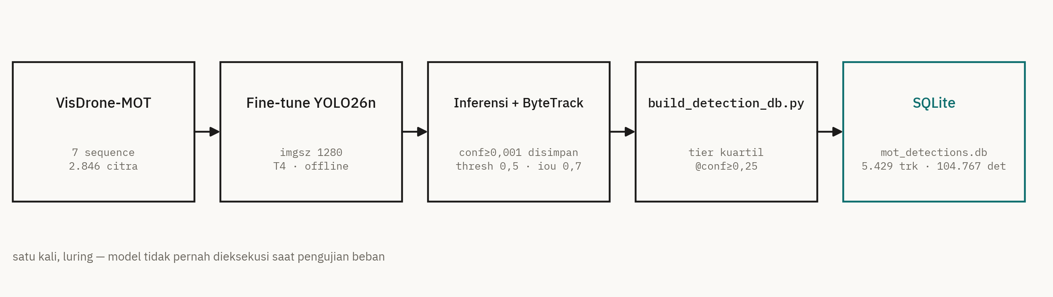
DATASET — BAB I §DUKUNGAN DATA · BAB III §III.3
Satu pipeline luring membekukan korpus: 7 sequence · 2.846 image · 5.429 track · 104.767 detection.
VisDrone-MOT dipilih karena densitas objek tinggi & bervariasi + anotasi track lintas frame (payload heavy natural). Stratifikasi tier berbasis kuartil: 579 / 1.555 / 712 citra. Parameter lengkap: Lampiran A–B.
Notes:
Angka korpus diverifikasi query langsung ke mot_detections.db (2026-07-12): 7/2.846/5.429/104.767; tier 579/1.555/712.
SUMBER: laporan\515_Laporan TA_[R].docx Bab I §Dukungan Data (3 kategori data; alasan VisDrone-MOT) + Bab III §Data Penelitian (stratifikasi kuartil, Tabel III.1); training/build_detection_db.py (docstring CORPUS DEFINITION); training/mot_detections.db (verifikasi); alur: laporan/sidang/510_Presentasi_[R]_compressed.pdf p12.

Slide 11
PERANGKAT PENDUKUNG — BAB III §III.5
Perangkat lunak & alat pengujian (Tabel III.3–III.4).
Komponen Versi Peran
Ubuntu Linux (VM KVM) kernel 6.8.0-124 netns, netem, systemd-run (cgroup)
Python 3.12.3 bahasa implementasi APE
YOLO26 (Ultralytics) terkini inference engine NMS-free
FastAPI 0.137.2 framework REST API
Strawberry GraphQL 0.317.2 library GraphQL
Grafana k6 2.0.0 load testing (P95, throughput)
psutil 7.2.2 polling CPU & memori
Varnish — cache layer / reverse proxy (VCL)
Network namespace — profil lan / constrained via netem
Versi persis kolom 'Versi' Tabel III.4; Varnish & netns tidak diberi nomor versi di tabel laporan (ditulis apa adanya).
Notes:
Slide baru mengikuti alur acuan (Perangkat Pendukung, p13).
SUMBER: laporan\515_Laporan TA_[R].docx Bab III §III.5.2 Tabel III.3 (OS, Python 3.12.3, netns) + §III.5.3 Tabel III.4 (YOLO26, FastAPI 0.137.2, Strawberry 0.317.2, k6 2.0.0, psutil 7.2.2); Varnish: Bab III §Variabel Kontrol + APEta/cache/varnish.vcl; netns: APEta/tools/netns_topology.sh; alur: laporan/sidang/510_Presentasi_[R]_compressed.pdf p13.

Slide 12
KONTRIBUSI — BAB I §I.5 · BAB VII
Kontribusi utama: metodologi benchmark yang adil beserta instrumen APE yang dapat direplikasi — bukan semata angka perbandingan.
Produk akhir: matriks rekomendasi arsitektural dan blueprint pemilihan protokol API yang memetakan trade-off efisiensi transfer data vs utilisasi resource server, beserta validasi arsitektur pengujian yang mengisolasi bottleneck basis data.
Untuk praktisi ML serving: kepastian teknis mengenai kondisi densitas objek dan tingkat concurrency di mana fleksibilitas GraphQL mulai membebani compute overhead server dibandingkan REST.
Untuk peneliti: instrumen APE — shared data-access layer + cache layer identik untuk kedua protokol — sebagai acuan desain eksperimen yang lebih fair pada payload nested khas computer vision.
Notes:
Slide baru mengikuti alur acuan (padanan slide novelty p14). Kalimat judul = verbatim inti Bab VII ¶ penutup.
SUMBER: laporan\515_Laporan TA_[R].docx Bab VII §Kesimpulan ¶ terakhir ('Kontribusi utama penelitian bukan semata angka perbandingan…') + Bab I §I.5 (produk akhir + 3 ¶ stakeholder); alur: laporan/sidang/510_Presentasi_[R]_compressed.pdf p14.

Slide 13
TAHAPAN PENELITIAN — BAB III §III.4
Tujuh fase berurutan, dirancang untuk validitas, reliabilitas, dan keterulangan (reproducibility).
Fase 1–3: studi literatur → identifikasi masalah → perancangan penelitian.
Fase 4: pembangunan aplikasi pendukung eksperimen (APE) — instrumen fairness dua-protokol.
Fase 5–7: pelaksanaan eksperimen → analisis data eksperimen → penyimpulan eksperimen.
Kontrak per fase: setiap fase memiliki luaran spesifik untuk mengisolasi variabel bebas secara ketat.
Notes:
Slide baru mengikuti alur acuan (Tahapan Penelitian p15). Nama 7 fase verbatim dari ¶ pembuka §III.4.
SUMBER: laporan\515_Laporan TA_[R].docx Bab III §III.4 Tahapan Pelaksanaan Penelitian (¶1); alur: laporan/sidang/510_Presentasi_[R]_compressed.pdf p15.

Slide 14
RUANG LINGKUP & BATASAN — BAB I §I.7
Perubahan scope terdokumentasi: uji pendahuluan in-memory (DET) → eksperimen utama korpus MOT relasional.
Keputusan metodologis (Batasan, verbatim inti): SQLite mot_detections.db + shared DAL “menggantikan rancangan uji pendahuluan yang sebelumnya tidak menggunakan basis data (in-memory data pool), karena rancangan tersebut tidak dapat merepresentasikan kondisi caching maupun pola akses data yang realistis.”
Mengapa VisDrone-MOT (bukan DET): anotasi track lintas frame membentuk payload berat (heavy) secara natural, bukan disimulasikan.
Batasan lain: akurasi (mAP) bukan variabel; hanya REST & GraphQL; API read-only tanpa autentikasi; jaringan lan/constrained via netem.
Audit migrasi scope terdokumentasi: laporan/phase2_migration/DRAFT_AUDIT_PHASE2.md
Notes:
SUMBER: laporan\515_Laporan TA_[R].docx Bab I §Batasan butir 1–5 (kutipan verbatim butir Sumber Data); Bab III (pemilihan VisDrone-MOT); APEta/design/STUDY_COMPARISON.md §4; laporan/phase2_migration/DRAFT_AUDIT_PHASE2.md.

Slide 15
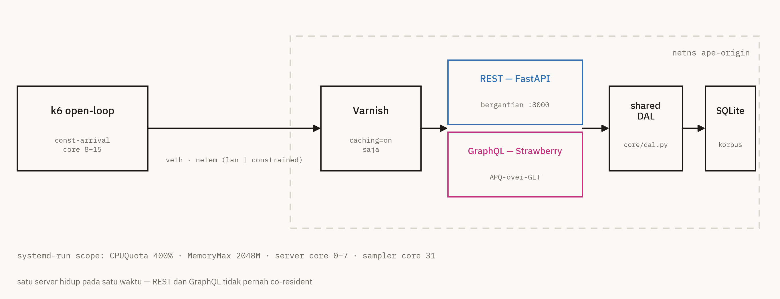
INSTRUMEN APE — BAB IV
Fairness by construction: kedua protokol melewati jalur data, header cache, dan lingkungan yang identik — dibuktikan, bukan diasumsikan.
Acceptance test A1 (paritas deep-equal) · A2 (diff SQL, APE_LOG_SQL) · A3 (fairness cache Varnish nyata) — lolos; APQ-over-GET membuat GraphQL cacheable setara REST.
Notes:
Shared DetectionDAL (nol SQL di lapisan penyajian), core/caching.py satu fungsi header utk kedua server, JSON compact + snake_case dua sisi. Parity gate MOT: 18 passed / 2 skipped; delta envelope konstan 19 B (M1–M3) / 13 B (M4).
SUMBER: laporan\515_Laporan TA_[R].docx Bab IV §IV.3–IV.5; APEta/design/PARITY_REPORT_MOT.md; APEta/cache/varnish.vcl; APEta/design/CALIBRATION.md (setup).

Slide 16
DESAIN EKSPERIMEN — BAB III
Dua korpus saling melengkapi: 3.240 run skenario MOT + 720 run grid caching; dianalisis non-parametrik per sel.
Studi skenario MOT (RQ1 + RQ2 round-trip): 2 protokol × 6 skenario (M1–M6) × 3 tier × 3 laju × 30 run = 3.240 run terukur; laju dikalibrasi 40/80/120% dari ceiling protokol terendah; r120_overload dianalisis terpisah.
Grid inti caching (RQ2 caching + RQ3): 2 × 2 caching × 3 pola akses × 2 bobot payload = 24 blok × 30 run = 720 run (phase2-core-real; serial penuh).
Analisis: Shapiro-Wilk → Mann-Whitney U per sel + effect size rank-biserial ≡ Cliff's δ (δ<0 = REST unggul) → koreksi Holm per keluarga metrik; bermakna hanya jika p<0,05 DAN magnitudo ≥ sedang.
Protokol run: 1 warm-up dibuang + 30 run terukur 90 s per sel; open-loop constant-arrival-rate; seed 42.
Rincian grid, kalibrasi ceiling, dan formulasi statistik: Lampiran C–F.
Notes:
SUMBER: laporan\515_Laporan TA_[R].docx Bab III Tabel III.6–III.8 + §Pelaksanaan + §Analisis (Holm per keluarga metrik; interpretasi ganda); APEta/design/CALIBRATION.md (rates 25/50/74 & 17/34/52); sumber Tabel L.1 (n=30, Cliff's δ, Holm).

Slide 17
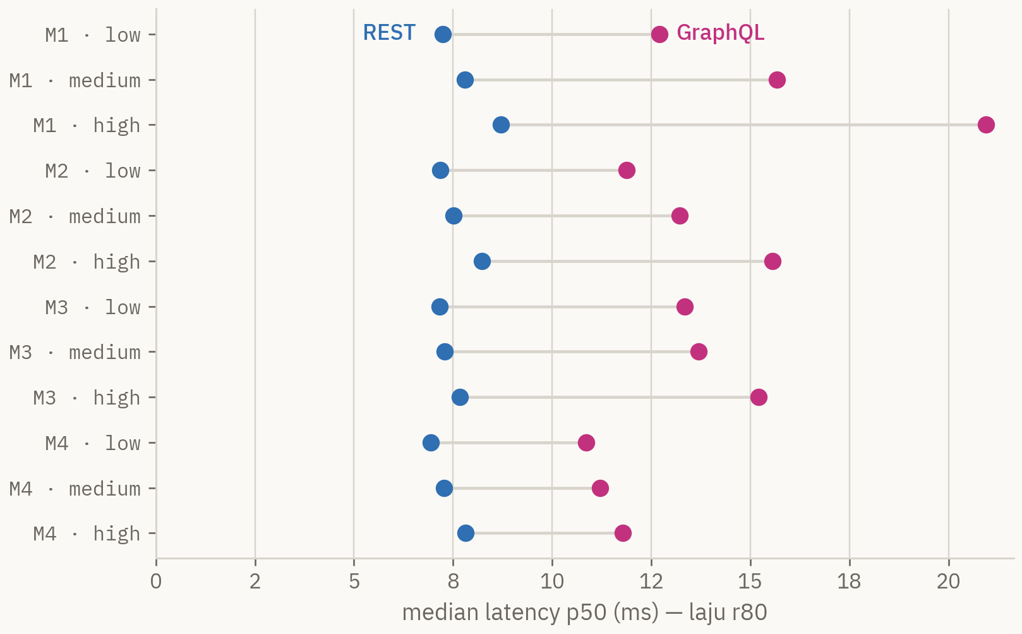
HASIL RQ1 — MOT-SCENARIOS-CORE
REST unggul di seluruh 36/36 sel M1–M4 dengan pemisahan sempurna (δ = −1,00): +51% s.d. +141% pada r80.
Contoh sel terpadat M1·high r80: REST 8,70 ms vs GraphQL 20,94 ms. Mendukung H1.
Notes:
δ lat p50 = −1,00 di 12/12 kombinasi M1–M4 × tier pada ketiga laju (fx_mot_delta_heatmap_rt). '36/36 sel signifikan setelah Holm, semua REST-favored' — MORNING_RUN_REPORT §3a.
SUMBER: laporan/figures/export/rq1_stats.json (medians); laporan\515_Laporan TA_[R].docx Bab V §Hasil RQ1 (+51%–+141%; 8,70 vs 20,94); laporan/figures/export/effects_stats.json; APEta/MORNING_RUN_REPORT.md §3a.

Slide 18
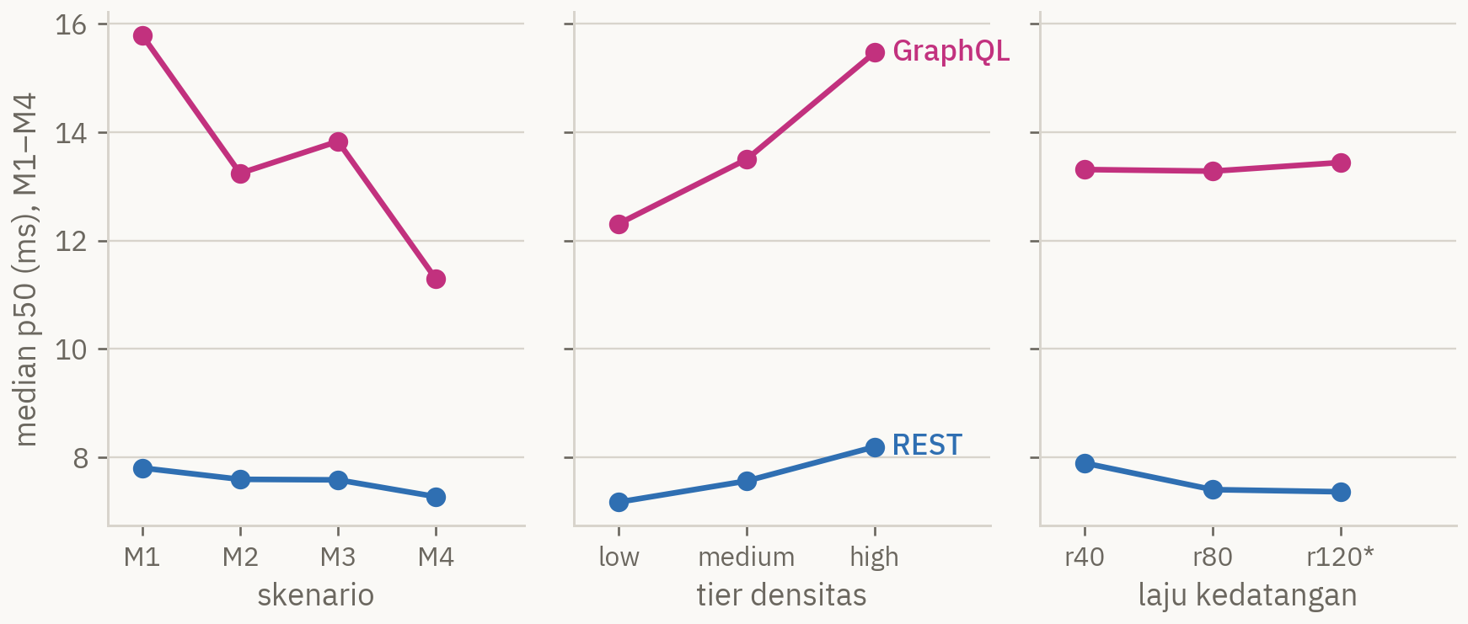
HASIL RQ1 — MOT-SCENARIOS-CORE
Densitas objek — bukan laju kedatangan — yang memperlebar selisih: biaya GraphQL bersifat per-objek-terserialisasi.
Median p50 low→high: GraphQL 12,3→15,5 ms vs REST 7,2→8,2 ms; laju sub-saturasi hampir tak menggeser selisih.
Notes:
Efek marginal tiga variabel bebas (Gambar V.3 di laporan). Grounding mekanistik: biaya eksekusi proporsional jumlah field/objek (Hartig & Pérez 2018; Cha et al. 2020).
SUMBER: laporan/figures/export/effects_stats.json (fx_mot_maineffect_lat_p50); laporan\515_Laporan TA_[R].docx Bab V §Hasil RQ1.

Slide 19
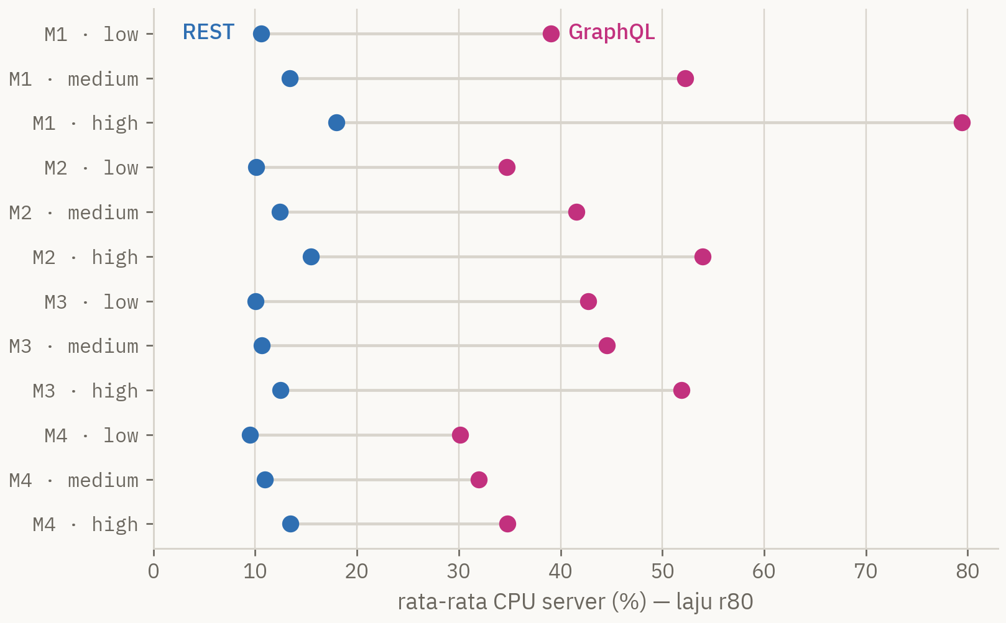
HASIL RQ1 — MOT-SCENARIOS-CORE
Keunggulan latensi REST tidak dibayar di tempat lain: GraphQL memakai ±4× CPU untuk kerja yang sama.
M1·high r80: CPU REST 17,96% vs GraphQL 79,45% (≈4,4×) — biaya parsing kueri, validasi skema, resolver traversal. Tervalidasi ulang di grid caching (Tabel L.2, phase2-core-clean).
Notes:
Open-loop → throughput sub-saturasi setara target (M1·high r80: 50,01 vs 50,00 req/s) sehingga CPU adalah pembeda sumber daya yang konsisten. CPU/RSS valid dari korpus MOT; grid caching CPU/RSS dari re-run phase2-core-clean (REST ≈2,8%/≈49 MB vs GraphQL ≈8,7%/≈59 MB).
SUMBER: laporan/figures/export/rq1_stats.json (cpu_mean); laporan\515_Laporan TA_[R].docx Bab V §Hasil RQ1 + §Ancaman Validitas (Tabel L.2); laporan/sidang/figur/MANIFEST.md butir 05.

Slide 20
HASIL RQ1 — OVERLOAD R120
Saat laju melampaui titik jenuh, GraphQL kolaps lebih dulu — dua orde besaran di atas REST pada laju yang sama.
6.725 ms
median p50 GraphQL — M1·high pada r120 (74 iter/s)
8,64 ms
median p50 REST — sel dan laju yang sama
Baris r120_overload dianalisis terpisah, tidak pernah digabung dengan r40/r80 (protokol kalibrasi).
Notes:
Nilai persis docx: 6.725,32 ms vs 8,64 ms. Saturasi antrean open-loop; dropped_iterations>0 hanya di 91 baris overload by design.
SUMBER: laporan\515_Laporan TA_[R].docx Bab V §Hasil RQ1 (overload); APEta/design/CALIBRATION.md; APEta/MORNING_RUN_REPORT.md Phase 1 (91 baris).

Slide 21
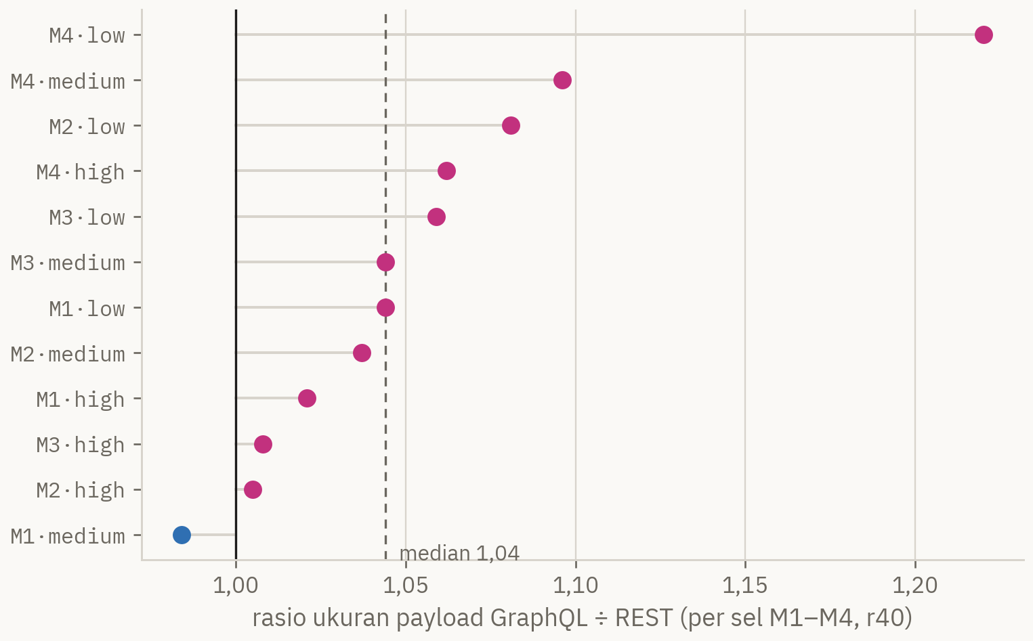
DUA KLAIM POPULER — TIDAK TERBUKTI DI SINI
Anti-over-fetching GraphQL tidak terbukti pada API yang dirancang setara — dan selisih throughput tidak bermakna praktis.
Payload: rasio median GraphQL÷REST 1,04; selisih ±30 byte = amplop {"data":…}; REST lebih kecil di 46/48 sel factorial-A.
Throughput: selisih median < 0,03% pada sel sebanding (39 sel) — padahal δ latensi terkunci −1,00: signifikansi statistik ≠ signifikansi praktis.
Alasan memakai Cliff's δ + median, bukan p-value semata.
Notes:
Non-temuan dilaporkan eksplisit sebagai temuan (koreksi empiris klaim populer). Payload worst case 1,22 (M4·low); 17 sel tak terpisah statistik.
SUMBER: laporan/figures/export/effects_stats.json (fx_mot_overfetch; fx_mot_decoupling n=39); laporan\515_Laporan TA_[R].docx Bab V §Hasil RQ1 (payload & throughput); laporan/figures/export/factorialA_stats.json (payload_envelope +30 B; 46/48).

Slide 22
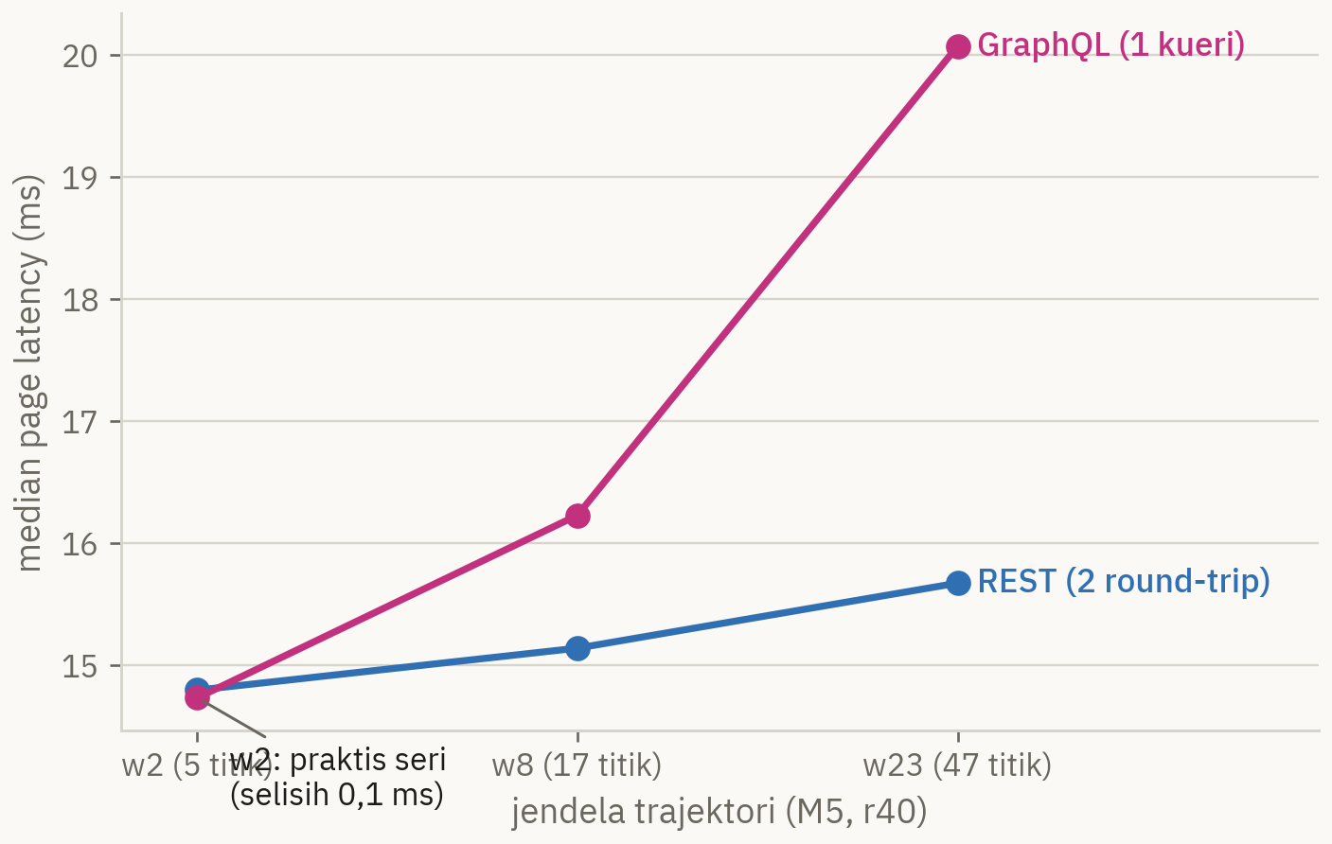
HASIL RQ2 — KONSOLIDASI ROUND-TRIP (M5)
Menghemat satu round-trip belum membalik keadaan: GraphQL hanya seri di jendela terkecil, kalah saat jendela membesar.
w2: 14,73 vs 14,79 ms (satu-satunya sel imbang sejati; δ +0,32; selisih 0,1 ms) · w23: 20,07 vs 15,67 ms.
Notes:
REST menempuh 2 round-trip (track lalu trajectory), GraphQL 1 kueri komposit. Pada w23 biaya resolusi payload melampaui penghematan round-trip.
SUMBER: laporan/figures/export/rq2_stats.json (m5_window r40); laporan\515_Laporan TA_[R].docx Bab V §Hasil RQ2 bagian pertama.

Slide 23
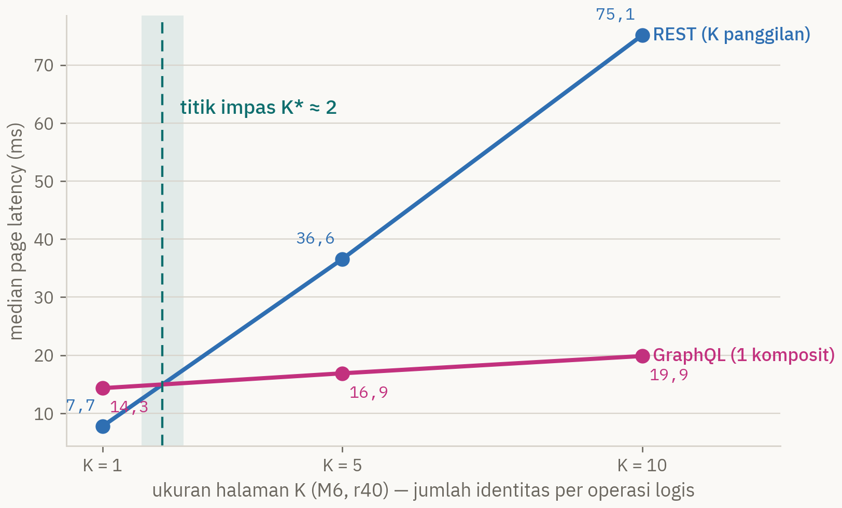
HASIL RQ2 — CROSSOVER PAGINASI (M6) ★
Pemenang berbalik di fan-out: titik impas K* ≈ 2, dan pada K ≥ 5 GraphQL menang penuh.
K=1: 7,75 vs 14,33 · K=5: 36,57 vs 16,88 · K=10: 75,13 vs 19,86 ms (REST vs GraphQL). Satu-satunya kelas skenario di mana GraphQL konsisten mengungguli REST.
Notes:
Figur kunci sidang (MANIFEST butir 08). REST tumbuh ~linear terhadap K; GraphQL landai; K* ≈ 2 terinterpolasi (rq2_stats.json k_star=2.0). Region crossover ditandai eksplisit pada chart.
SUMBER: laporan/figures/export/rq2_stats.json (m6_crossover r40, k_star); laporan\515_Laporan TA_[R].docx Bab V §Hasil RQ2 (kuantifikasi crossover); laporan/sidang/figur/MANIFEST.md butir 08.

Slide 24
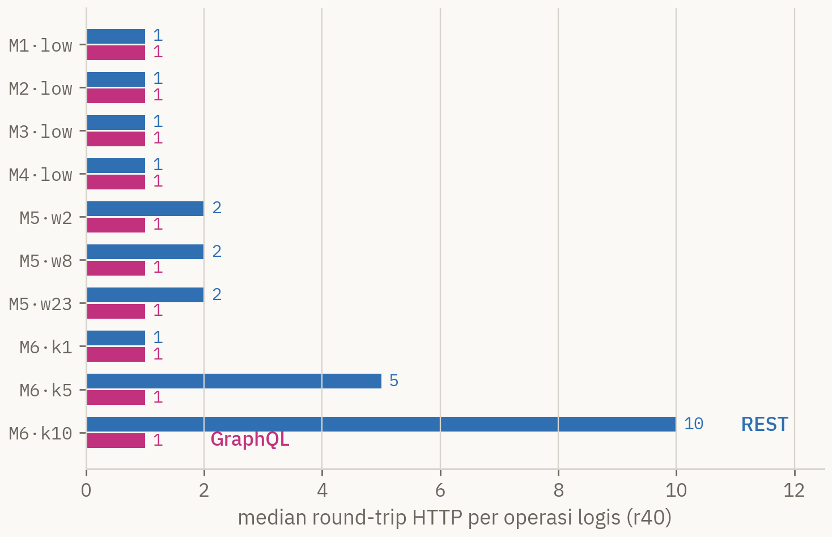
HASIL RQ2 — MEKANISME
Mengapa berbalik? Bukan karena GraphQL lebih cepat per-permintaan — REST membayar K perjalanan bolak-balik.
Ekonomi round-trip murni: keunggulan fan-out tinggi bersumber dari penghematan K−1 round-trip, bukan kecepatan per-permintaan.
Notes:
Median round_trip_count per operasi logis: REST 1 (M1–M4), 2 (M5), 1/5/10 (M6); GraphQL selalu 1. round_trip_count adalah deskriptor desain, bukan outcome terukur (disclosure MORNING_RUN_REPORT #4).
SUMBER: laporan/figures/export/effects_stats.json (fx_mot_mechanism_roundtrip); laporan\515_Laporan TA_[R].docx Bab V §Hasil RQ2; APEta/MORNING_RUN_REPORT.md (disclosures #4).

Slide 25
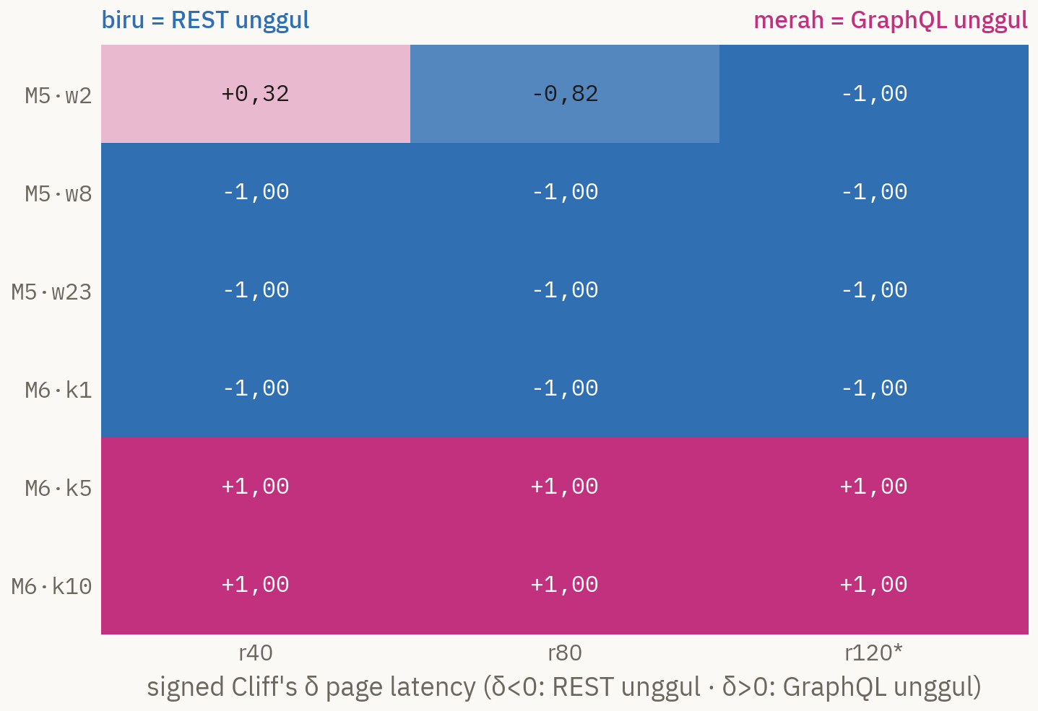
HASIL RQ2 — PETA PEMENANG M5–M6
Satu peta merangkum semua: hanya M6 K ≥ 5 yang merah penuh; satu sel imbang sejati (M5·w2·r40).
Signed Cliff's δ page latency per sel tier × laju.
Notes:
δ = +1,00 (GraphQL menang penuh) hanya M6 k5/k10 di ketiga laju; M5·w2·r40 δ +0,32 (imbang; selisih median 0,1 ms).
SUMBER: laporan/figures/export/effects_stats.json (fx_mot_delta_heatmap_page); laporan\515_Laporan TA_[R].docx Bab V §Hasil RQ2; laporan/sidang/figur/MANIFEST.md butir 10.

Slide 26
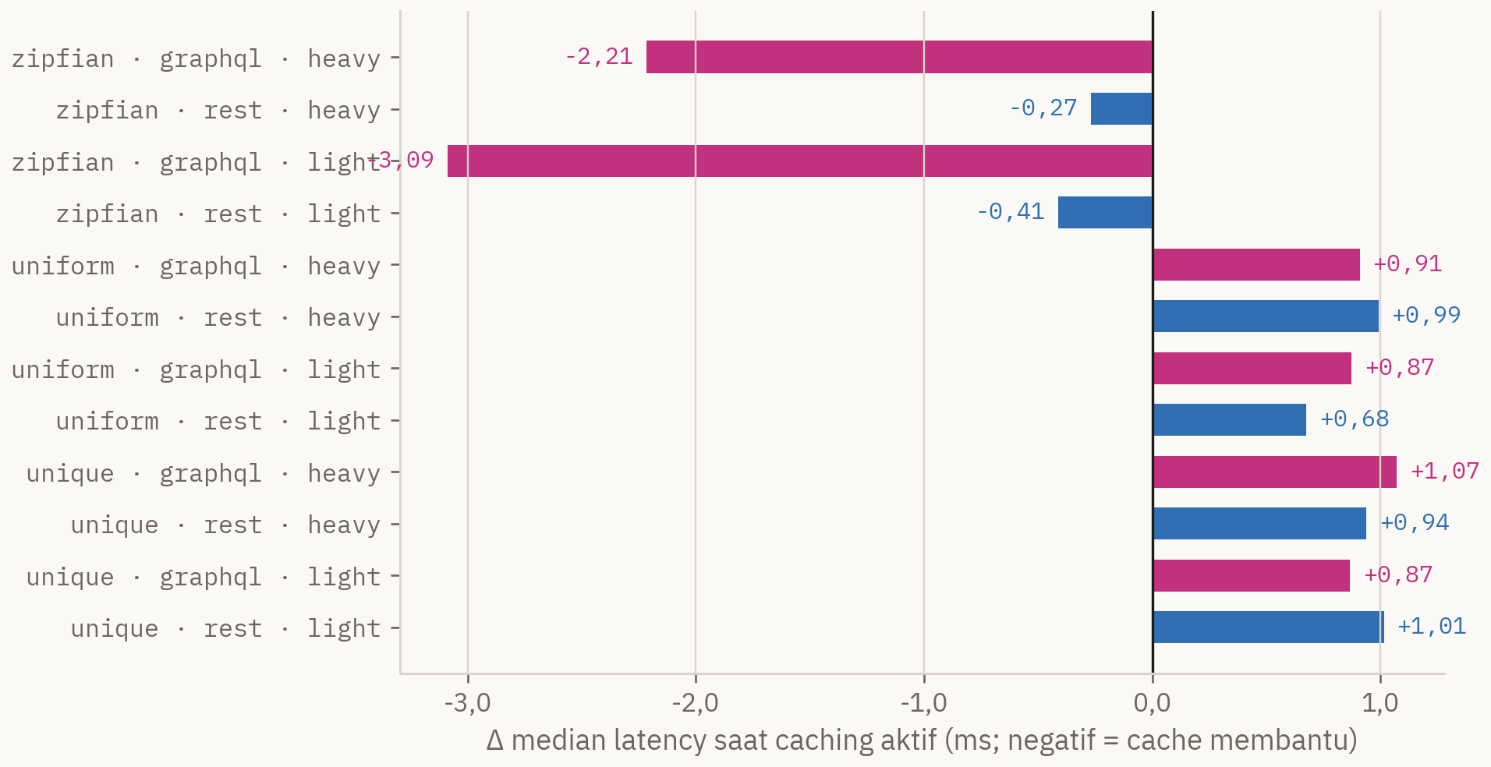
HASIL RQ3 — CACHING (PHASE2-CORE-REAL)
Lapisan cache adil — dan manfaatnya asimetris: lebih besar bagi GraphQL, bersyarat pola akses berulang.
Fairness (N4): hit rate zipfian·light REST 0,43 vs GraphQL 0,42 — ditentukan pola akses, bukan protokol; unique = 0,00.
Asimetri: zipfian·light: GraphQL −3,09 ms (34,91→31,82) vs REST −0,41 ms (28,45→28,04) — tiap hit menghindari kerja origin GraphQL yang lebih mahal.
Syarat: pola uniform (reuse rendah): overhead proxy justru +0,68 s.d. +0,99 ms. H2 didukung sebagian.
APQ-over-GET menyetarakan cacheability GraphQL dengan REST.
Notes:
Distribusi hit rate lengkap: Lampiran E4 + chart E6.
SUMBER: laporan/figures/export/rq3_caching_figures_stats.json (fig_21, fig_22); laporan\515_Laporan TA_[R].docx Bab V §Hasil RQ2 bagian kedua + §Pembahasan RQ3.

Slide 27
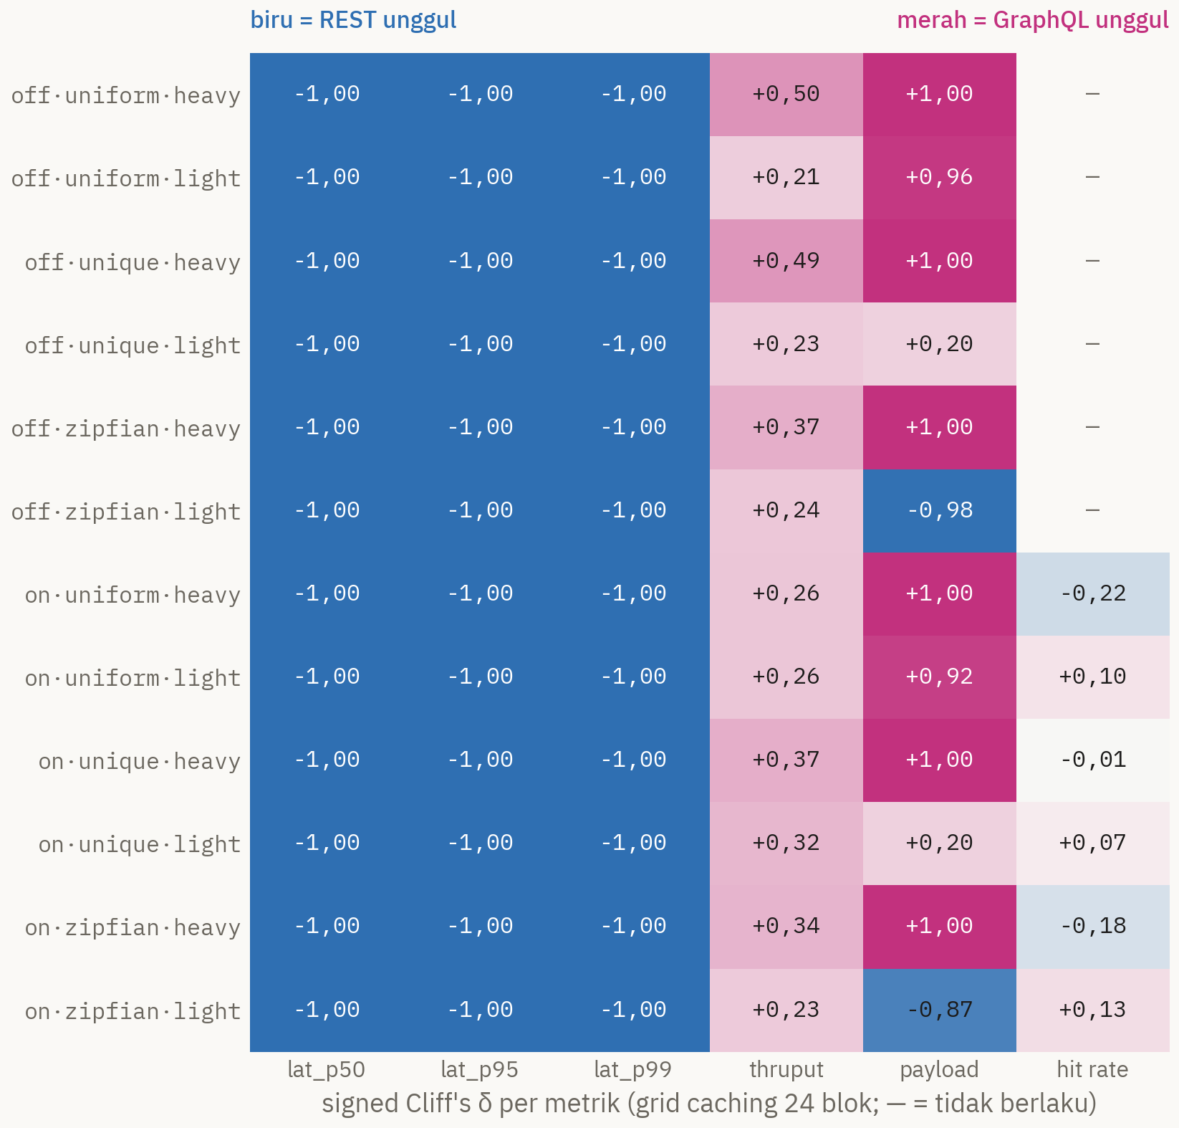
HASIL RQ3 — GRID CACHING 24 BLOK
Tidak ada satu pun kombinasi caching × pola akses × payload yang membalik pemenang latensi: REST δ = −1,00 di 12/12 blok.
δ hit-rate −0,22…+0,13 (≈0: cache adil antar-protokol); caching mempersempit, tidak menghapus, selisih.
Notes:
Kolom payload menunjukkan δ berbalik pada beberapa sel (relevan utk vonis H4 — Lampiran I2). CPU/RSS grid ini dari phase2-core-clean (Tabel L.2).
SUMBER: laporan/figures/export/effects_stats.json (fx_cache_delta_heatmap); laporan\515_Laporan TA_[R].docx Bab V (rangkuman grid caching); laporan/sidang/figur/MANIFEST.md butir 15.

Slide 28
VALIDITAS — BAB V
Dua insiden ditemukan, diisolasi, dan diperbaiki — kontrol kualitas data, bukan kecelakaan yang dibiarkan.
run-sesi-1 (uji pendahuluan): 345.879 error serialisasi in-band GraphQL (HTTP 200 → tak terlihat error_rate) → sesi DIDEMOSI; diganti factorial-A (2.880 run, audit bersih); guard permanen: k6 body-check “no graphql errors”.
Grid caching phase2: 92,6% baris sesi phase2 lain terkumpul saat 2–8 sesi paralel → RQ3 memakai HANYA phase2-core-real (720 run, serial penuh).
Telemetri CPU/RSS: sampler sempat memantau PID pembungkus → diperbaiki sebelum studi MOT; re-run phase2-core-clean mereplikasi 12/12 blok (δ −1,00; pergeseran median ≤0,25 ms).
Ancaman lain (diakui): netem = emulasi, bukan WAN; 1 mesin · 1 stack (FastAPI+Strawberry) · 7 sequence; profil lan vs constrained → dua korpus tak dibandingkan langsung.
Taksonomi error, timeline kontaminasi, dan audit integritas lengkap: Lampiran G.
Notes:
SUMBER: APEta/design/STUDY_COMPARISON.md §3 (345.879; 7.947.457 iterasi GraphQL; 0,1–59,5% offset log) + §1 (paralelisme 9.000/9.720 = 92,6%); APEta/MORNING_RUN_REPORT.md (verdik, guard, replikasi); laporan\515_Laporan TA_[R].docx Bab V §Ancaman terhadap Validitas (6 butir).

Slide 29
KESIMPULAN — BAB VII (1:1 DENGAN RQ)
REST unggul default pada kondisi yang diuji; keunggulan GraphQL struktural dan kondisional; caching mempersempit, tidak menghapus.
RQ1: median latency REST konsisten lebih rendah + CPU jauh lebih kecil (≈4× di sel terpadat) di seluruh M1–M4; selisih melebar seiring densitas; overload menegaskan. H1 didukung.
RQ2: konsolidasi round-trip termonetisasi hanya bila biaya resolusi < penghematan round-trip; pada LAN teremulasi (≈5 ms) crossover cepat: M5 seri di w2, kalah di w23; M6 menang penuh di K≥5 (K*≈2).
RQ3: APQ-over-GET menyetarakan cacheability (hit rate setara); manfaat cache asimetris pro-GraphQL & bersyarat akses berulang. H2 didukung sebagian; H3 konsisten mekanistis; H4: [VERIFY: vonis H4 belum eksplisit di Bab V/VII].
Kontribusi: metodologi benchmark fair + instrumen APE replikabel — hasil scoped, bukan klaim universal.
Notes:
SUMBER: laporan\515_Laporan TA_[R].docx Bab VII §Kesimpulan (4 paragraf, dipetakan 1:1 ke RQ; kutip paragraf penutup utk 'scoped'). Vonis H4 tidak ada di Bab V/VII (temuan REVIEW_MENYELURUH_TESIS.md §7.1) — draf kalimat vonis diserahkan terpisah via chat; slide di-update SETELAH teks tesis ada.

Slide 30
DEMO
Instrumen yang menghasilkan seluruh angka pada deck ini — dijalankan langsung.
Demo
Alat Pembantu Eksperimen (APE) — REST · GraphQL · shared DetectionDAL · mot_detections.db
Notes:
Slide penanda demo (padanan slide 'Demo' deck acuan p41); konten & durasi demo ditentukan presenter. Kandidat demo dari artefak yang ada: (1) permintaan identik ke REST vs GraphQL (APQ-over-GET) memperlihatkan payload paritas; (2) parity test A1/A2 (test_parity.py, 18 passed); (3) k6 run singkat satu sel.
SUMBER: alur laporan/sidang/510_Presentasi_[R]_compressed.pdf p41; artefak APEta/ (rest_server.py, graphql_server.py, test_parity.py, skrip k6).

Slide 31
SARAN & PENUTUP — BAB VII
Terima kasih — siap menerima pertanyaan.
Saran: validasi WAN nyata (bukan hanya emulasi netem); pengujian dengan autentikasi/otorisasi; sub-studi trade-off batching GraphQL (APE_GRAPHQL_BATCHING on/off); replikasi pada corpus deteksi objek lain.
Keberlanjutan: paket riset replikabel (dokumentasi + skrip corpus + orkestrator), dashboard hasil, evaluasi rilis corpus turunan sesuai lisensi VisDrone.
Jeihan Ilham Kusumawardhana — 221524042
Lampiran menyusul untuk tanya-jawab: parameter lengkap, tabel statistik per RQ, insiden & integritas data, referensi.
Notes:
SUMBER: laporan\515_Laporan TA_[R].docx Bab VII §Saran (4 butir) + §Rencana Keberlanjutan dan Komersialisasi.

Slide 32
← kesimpulan
1
Lampiran — Konteks & Latar Belakang

Slide 33
← kembali
LAMPIRAN 1 · KONTEKS
Latar belakang lengkap: dari inferensi real-time ke lapisan penyajian data.
Deteksi objek: YOLO26 end-to-end bebas NMS — standar industri untuk real-time (Redmon et al. 2016; Sapkota & Karkee 2025); keluaran = metadata nested: class, confidence, bounding box, track (Nieto et al. 2021).
Masalah penyajian: penyajian lambat menggerus manfaat inferensi real-time meski akurasi model tinggi.
Dua tahap: uji pendahuluan in-memory → temuan: tanpa DB tidak realistis & caching belum terkontrol → eksperimen utama corpus relasional + caching sebagai variabel.
Tujuan: kondisi caching/pola akses/bobot payload yang membuat REST atau GraphQL paling optimal + matriks rekomendasi arsitektural berbasis empiris.
Notes:
SUMBER: laporan\515_Laporan TA_[R].docx Bab I §I.1 (latar belakang ¶1–2, ¶7) + §Tujuan Penelitian (2 butir).

Slide 34
← kembali
LAMPIRAN 1 · KONTEKS
Pivot dua tahap adalah kejujuran metodologis: pilot mengungkap confounder, eksperimen utama memperbaikinya.
Temuan pilot (Bab V): (1) rancangan tanpa basis data tidak merepresentasikan pola akses realistis; (2) caching — pembeda paling signifikan REST vs GraphQL di praktik — belum dikontrol sebagai variabel.
Audit teknis pilot: selisih besar didominasi mode implementasi typed vs passthrough, bukan protokol; bug GraphQL-passthrough & asimetri konstruksi partial ditemukan dan diperbaiki (commit 824b195).
Posisi pilot: kalibrasi instrumen — paritas data terkonfirmasi (A1); tabel latensinya tidak dipakai sebagai hasil.
Notes:
SUMBER: laporan\515_Laporan TA_[R].docx Bab V §Hasil Uji Pendahuluan; APEta/FACTORIAL_DESIGN_SUMMARY.md (superseded header); APEta/METHODOLOGICAL_VERIFICATION.md (koreksi pasca-audit); APEta/design/SCENARIO_DESIGN.md §1 (commit 824b195).

Slide 35
← kembali
LAMPIRAN 1 · KONTEKS
Rumusan masalah (verbatim Bab I §I.2).
Belum adanya bukti empiris yang membandingkan secara fair kinerja antara arsitektur REST API dan GraphQL dalam menyajikan data deteksi objek ketika kedua protokol menggunakan sumber data, jalur akses data, serta konfigurasi caching yang setara.
Ketidakpastian mengenai seberapa besar pengaruh caching, pola akses data, dan entropi bentuk query terhadap latency, throughput, dan cache-hit rate pada REST API dibandingkan dengan GraphQL, terutama karena GraphQL secara default tidak cacheable melalui mekanisme HTTP standar.
Belum teridentifikasinya secara komprehensif titik trade-off antara efisiensi transfer data (ukuran payload), cache-hit rate, dan utilisasi sumber daya komputasi server ketika kedua arsitektur API dihadapkan pada variasi bobot payload, kepadatan objek, dan beban akses konkuren.
Notes:
SUMBER: laporan\515_Laporan TA_[R].docx Bab I §Rumusan Masalah (3 butir verbatim).

Slide 36
← kesimpulan
2
Lampiran — Training & Model

Slide 37
← kembali
LAMPIRAN 2 · TRAINING
Konfigurasi fine-tuning YOLO26 (Tabel III.2) + split data.
Parameter Nilai Catatan
Pendekatan Fine-tuning dari bobot COCO bukan from scratch
Ukuran model YOLO26n (nano) mulai dari model terkecil
Resolusi (imgsz) 1280 objek kecil citra drone
Freeze layer None domain jauh dari COCO
Optimizer SGD lr0=0,01 momentum=0,937 eksplisit — bukan 'auto'
Epochs / patience 200 (plafon) / 15 plafon naik dari 100
Batch size 4 T4 16GB @1280, amp
Seed / deterministic 42 / False
Split resmi (run3) train 6.471 / val 548 protokol VisDrone-DET
Split internal (run2) train 5.824 / val-int 647 90/10 dr 6.471 (derivasi)
Checkpoint korpus yolo26n_t4_run2/best.pt lihat catatan di notes
Kriteria penerimaan dua lapis: konvergensi early-stopping + kecukupan densitas keluaran (anti-sirkularitas: tier kuartil mekanis).
Notes:
RESOLUSI VERIFIKASI (2026-07-13):
(a) Jumlah citra: folder VisDrone2019-DET-train dihitung langsung = 6.471 images (d:/TA/APEv2/datasets/VisDrone); run2 = split internal 90/10 → n_val = int(round(6.471×0,10)) = 647 → train_sub = 5.824 (aritmetika deterministik prepare_visdrone.py split_train()).
(b) Checkpoint korpus = run2 best.pt — rantai bukti: default infer_mot_track.py (…yolo26n_t4_run2/weights/best.pt) + MOT_INFERENCE_GUIDE.md §Model Details + timeline (KAGGLE_RUN3.md: mot_detections.db FROZEN, run3 diluncurkan 2026-07-09 SETELAH korpus dipakai eksperimen 2–6 Jul).
CATATAN KONSISTENSI utk tesis: Tabel III.2 (SGD, 200/15, seed 42) = protokol pelatihan final (run3); korpus dibangun dari checkpoint run2 (args run2: data=visdrone.yaml, epochs 100, optimizer auto, seed 0 — training/runs/detect/visdrone_finetune/yolo26n_t4_run2/args.yaml).
SUMBER: laporan\515_Laporan TA_[R].docx Bab III Tabel III.2; training/prepare_visdrone.py; training/visdrone.yaml & visdrone_official.yaml; training/runs/detect/visdrone_finetune/*/args.yaml; training/MOT_INFERENCE_GUIDE.md; training/KAGGLE_RUN3.md.

Slide 38
← kembali
LAMPIRAN 2 · TRAINING
Pilot optimizer: 'auto' memilih MuSGD — ±4× lebih lambat per iterasi di T4; SGD eksplisit dikunci.
Gejala: pelatihan final berjalan 1,2 detik/iterasi (≈4× lebih lambat dari baseline); plafon 200 epoch ≈ lima hari.
Eliminasi sistem: versi pustaka, driver GPU, kernel, link PCIe, throttling termal, kuota CPU, I/O disk — semuanya tidak berubah / bukan bottleneck; profil proses: assigner di CPU, GPU mayoritas idle.
Uji A/B satu-variabel: optimizer='auto' memilih MuSGD saat total iterasi melebihi ambang; MuSGD ≈4× lebih lambat dari SGD di T4; uji singkat lolos karena epoch kecil memilih AdamW.
Keputusan: SGD eksplisit (lr0=0,01, momentum=0,937) — stabil 3,6–4,1 iterasi/detik (≈28 jam plafon 200 epoch).
Notes:
SUMBER: laporan\515_Laporan TA_[R].docx Bab III (¶ pilot optimizer, verbatim angka); laporan/reproducibility/PILOT_TRAINING_YOLO26.md; training/pilots/2026-07-07_optimizer_pace/.

Slide 39
← kembali
LAMPIRAN 2 · TRAINING
Ledger deviasi run3 (Kaggle, protokol resmi) — korpus eksperimen tidak tersentuh.
Protokol resmi: train = 6.471 (scan: '6448 images, 23 backgrounds'), val = 548; args identik train_yolo26.py run3; aktual berjalan single-T4 (device '0', batch 4 → nol deviasi batch).
Deviasi tercatat: workers 4 (Kaggle 4 vCPU); time=10.0 jam/sesi (commit sebelum hard-kill 12 jam); mirror val cacat 150/548 → val lengkap dibawa sendiri.
Hard rule: mot_detections.db FROZEN — tidak ada satu pun keluaran run3 yang meregenerasi korpus eksperimen.
Notes:
SUMBER: training/KAGGLE_RUN3.md (header supersession + LESSONS + hard rules); training/runs/detect/visdrone_finetune/yolo26n_t4_run3_official/args.yaml (device '0', batch 4, SGD, seed 42).

Slide 40
← kesimpulan
3
Lampiran — Dataset & Korpus

Slide 41
← kembali
LAMPIRAN 3 · KORPUS
Statistik korpus mot_detections.db (diverifikasi query langsung).
Besaran Nilai Keterangan
Sequence 7 VisDrone-MOT val
Image 2.846
Track 5.429 0 baris track_id NULL
Detection 104.767 conf ≥ 0,001 disimpan
Kelas 10 pedestrian…motor
Objek/citra min–maks 1 – 134
Mean / median 36,53 / 36,0
Std dev 32,31
Q1 / Q3 5 / 54 ambang tier kuartil
Tier low/medium/high 579 / 1.555 / 712 20,3% / 54,6% / 25,0%
Top-5 kelas pedestrian 37.166 (35,5%) car 29.609 (28,3%)
people 13.254 (12,7%) motor 10.445 · bicycle 5.545
Payload terukur: image full ≈ 0,3 / 3,9 / 7,2 KB (low/medium/high); trajectory ≈ 100 B/titik.
Notes:
SUMBER: laporan\515_Laporan TA_[R].docx Bab I §Dukungan Data; Bab III (tabel tier); Bab IV Tabel IV.1–IV.2; verifikasi sqlite langsung 2026-07-12 (semua count cocok); APEta/design/SCENARIO_DESIGN.md §3 (kelas payload).

Slide 42
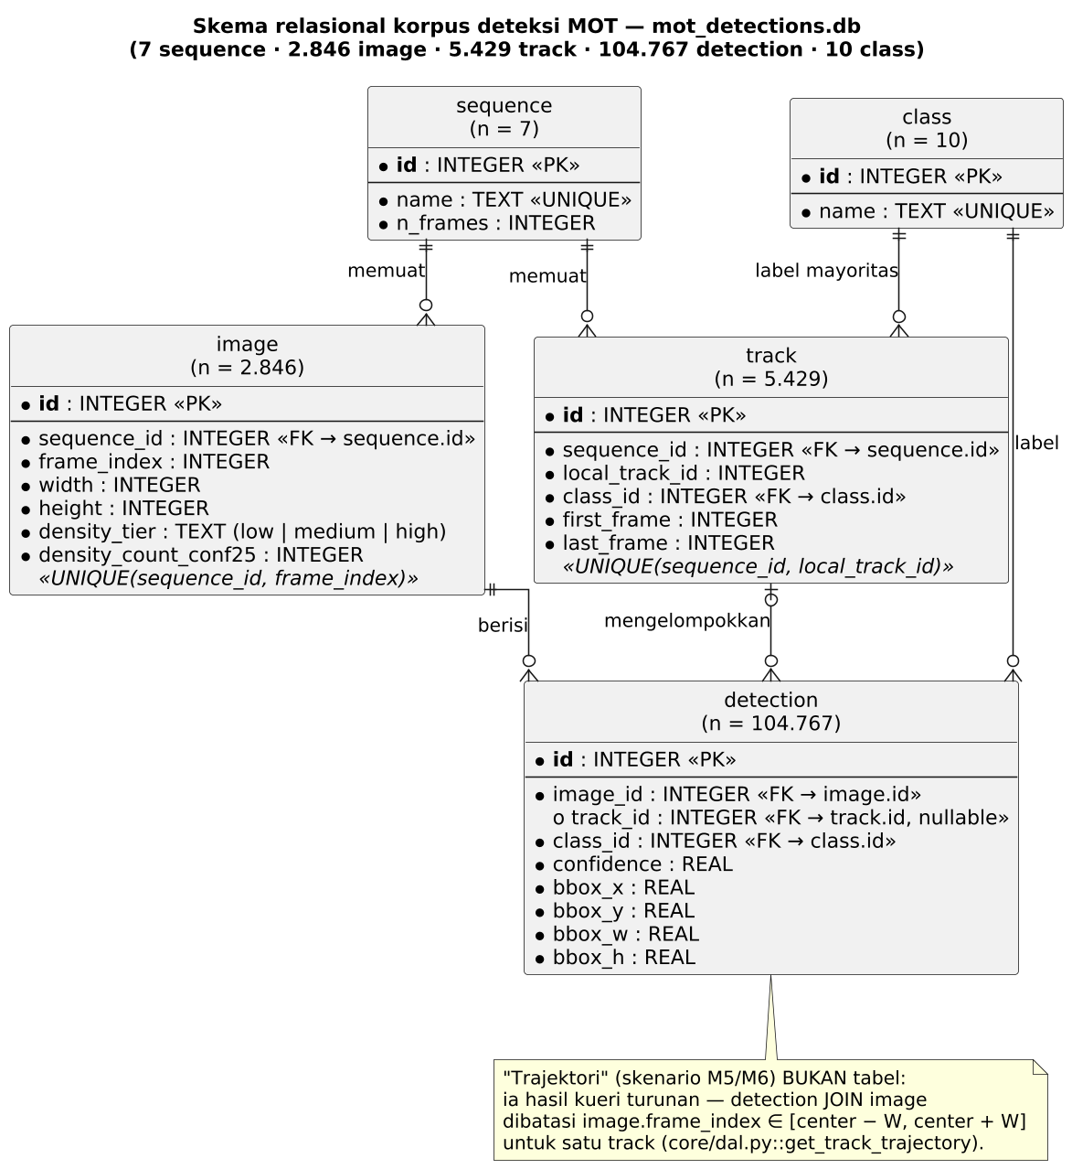
← kembali
LAMPIRAN 3 · KORPUS
Skema relasional: sequence — image — detection — track — class; trajectory adalah kueri turunan, bukan tabel.
Definisi korpus (build_detection_db.py): conf ≥ 0,001 disimpan; tier densitas dihitung @conf ≥ 0,25; kelas track = majority vote; kunci track global (sequence, target_id).
Notes:
ERD memakai ekspor laporan/figures/export/fig_20_erd_mot_schema.png (caption resmi di laporan/figures/FIGURE_CAPTIONS.md §fig_20). Skema mengizinkan track_id NULL; data aktual 0 NULL.
SUMBER: training/build_detection_db.py (docstring CORPUS DEFINITION + SCHEMA DDL); APEta/design/mot_profile.json.

Slide 43
← kembali
LAMPIRAN 3 · KORPUS
Asal track_id: ByteTrack (inferensi model) — dibuktikan dengan perbandingan set ID per sequence, bukan asumsi.
Skrip: infer_mot_track.py — “self-consistent track IDs from the model itself, rather than stitching GT tracks”; tracker Ultralytics ByteTrack.
Parameter: conf 0,25 (default inferensi; korpus memakai arm conf001), track_high_thresh 0,5, iou 0,7, imgsz 1280.
Bukti data (2026-07-13): 7/7 sequence — set (sequence, target_id) pada txt ByteTrack ≡ set (sequence, local_track_id) di DB, dan jumlah baris deteksi per sequence identik (total 5.429 track, 104.767 baris).
Konsekuensi: seluruh 104.767 deteksi memiliki track (0 NULL); skema tetap mengizinkan NULL untuk kotak yang tidak ter-track.
Notes:
Perintah verifikasi: bandingkan mot_val_predictions_tracked_conf001/*.txt kolom target_id vs tabel track/detection di mot_detections.db (ids_equal=True & rows_equal=True utk ketujuh sequence).
SUMBER: training/infer_mot_track.py (docstring + defaults); training/build_detection_db.py; training/mot_val_predictions_tracked_conf001/ (7 file); training/mot_detections.db.

Slide 44
← kesimpulan
4
Lampiran — Lingkungan & Beban

Slide 45
← kembali
LAMPIRAN 4 · LINGKUNGAN
Perangkat keras & lunak (Tabel III.2–III.4).
Komponen Nilai
CPU AMD EPYC 7302 (KVM) · 32 vCPU daring (0–31)
Pinning server 0–7 · k6 8–15 · sampler 31
RAM 64 GB (64.276 MB) · swap 8 GB
GPU NVIDIA Tesla T4 16 GB — luring, mesin terpisah
Penyimpanan SSD NVMe 512 GB
OS Ubuntu Linux, kernel 6.8.0-124-generic (KVM)
Python 3.12.3
FastAPI 0.137.2
Strawberry GraphQL 0.317.2
Grafana k6 2.0.0
psutil 7.2.2
Jaringan network namespace (lan | constrained) via veth
Notes:
SUMBER: laporan\515_Laporan TA_[R].docx Bab III §Perangkat Pendukung (Tabel III.2–III.4, verbatim).

Slide 46
← kembali
LAMPIRAN 4 · LINGKUNGAN
Isolasi resource: kuota seragam + pinning + server bergantian — kontensi tidak menjelaskan hasil.
systemd-run scope: CPUQuota 400% · MemoryMax 2048M per server; scope terpisah per sesi.
Pinning (taskset): server core 0–7, k6 core 8–15, sampler telemetri core 31 — terverifikasi live saat launch phase2-core-clean.
Serial ketat: satu sel pada satu waktu; server REST/GraphQL bergantian di port 8000, tidak pernah co-resident; urutan blok diacak seed 42 (anti drift termal).
Notes:
SUMBER: APEta/design/CALIBRATION.md §Setup + Methods note (strictly serial); laporan\515_Laporan TA_[R].docx Bab III §Mitigasi Dampak Termal; Cuplikan Kode IV.9 (shuffle seed); APEta/MORNING_RUN_REPORT.md Phase 4c (pinning verified live).

Slide 47
← kembali
LAMPIRAN 4 · LINGKUNGAN
Profil netem & topologi: satu hop klien↔edge yang ditunda — bukan seluruh loopback.
lan: delay 5 ms ± 1 ms (distribusi normal), rate 100 Mbit — dipakai studi skenario MOT.
constrained: delay 25 ms ± 5 ms per arah (RTT ≈ 50 ms), rate 10 Mbit — dipakai grid caching.
Perbaikan topologi: netem hanya di sisi host veth; hop Varnish↔backend di loopback namespace tak tersentuh — artefak double-delay (MISS terukur 2× → 1×) dieliminasi.
Konsekuensi analisis: korpus lan vs constrained tidak dibandingkan lintas korpus (diakui di Ancaman Validitas).
Notes:
SUMBER: APEta/tools/netns_topology.sh (apply_netem: nilai lan/constrained); APEta/tools/netem.sh (header threat-to-validity + pengukuran 99/228/113 ms); laporan\515_Laporan TA_[R].docx Bab V §Ancaman Validitas (komparabilitas antar-korpus).

Slide 48
← kembali
LAMPIRAN 4 · LINGKUNGAN
Varnish: keputusan cache 100% dari header backend — protokol-agnostik by design.
Backend tunggal 127.0.0.1:8000: REST/GraphQL bergantian; Varnish tidak tahu protokol mana yang hidup.
Hanya GET yang cacheable: POST /graphql selalu pass (tidak di-cache, bukan error).
vcl_builtin_backend_response dipanggil eksplisit: tanpa ini 'Cache-Control: no-store' DIABAIKAN diam-diam — bug nyata yang tertangkap saat verifikasi Phase 2a (endpoint random sempat HIT).
X-Cache HIT/MISS: satu-satunya tambahan di atas default — dibaca acceptance test A3 dan metrik cache_hit_rate.
Notes:
SUMBER: APEta/cache/varnish.vcl (komentar in-file, verbatim alur & bug); tests/test_cache_fairness.py via laporan\515_Laporan TA_[R].docx Bab IV §IV.5.2.

Slide 49
← kembali
LAMPIRAN 4 · BEBAN
Enam skenario M1–M6 = operasionalisasi pola kebutuhan klien; k6 open-loop agar tail latency jujur.
M1 full · M2 sparse (fields=class_id,confidence) · M3 filter (class_id=4 'car' 28%, min_confidence=0,5) · M4 agregasi class_counts.
M5 trajectory window: REST 2 round-trip (track → trajectory) vs GraphQL 1 komposit; window w2/w8/w23 = 5/17/47 titik (pool 2.806/1.385/563 track).
M6 pagination: REST K panggilan cacheable vs GraphQL 1 komposit tracks(ids); K = 1/5/10.
k6 constant-arrival-rate: laju TIDAK melambat saat server melambat (anti coordinated omission — Tene 2015); summaryTrendStats p50/p95/p99.
Konstanta filter dipilih dari distribusi korpus: conf Q1 0,434 < 0,5 < median 0,608.
Notes:
SUMBER: laporan\515_Laporan TA_[R].docx Bab III (deskripsi M1–M6 + Tabel III.7) + Cuplikan Kode IV.8 (k6 options verbatim); APEta/design/SCENARIO_DESIGN.md §3–4 (konstanta, window points, pool); APEta/k6/workload_mot.js.

Slide 50
← kesimpulan
5
Lampiran — Grid & Kalibrasi

Slide 51
← kembali
LAMPIRAN 5 · GRID
Grid inti caching: 2×2×3×2 = 24 blok × 30 run = 720 run terukur.
Faktor Taraf Keterangan
Protokol REST · GraphQL variabel bebas utama
Caching on · off on: Varnish; GraphQL APQ-over-GET
Pola akses unique · uniform · zipfian atur reuse identitas
Bobot payload light · heavy deteksi/citra vs trajectory
Entropi query sedang (dikunci) drill-in opsional
Densitas objek sedang (dikunci) drill-in opsional
Profil jaringan constrained (dikunci) netem via netns
Laju permintaan 10 rps (dikunci) constant-arrival-rate
Eksekusi 24 × (1 warmup + 30) = 744 run; 720 terukur
Notes:
SUMBER: laporan\515_Laporan TA_[R].docx Bab III Tabel III.6 (verbatim) + ¶ Pengulangan Eksekusi (744).

Slide 52
← kembali
LAMPIRAN 5 · GRID
Matriks skenario MOT: 54 sel × 2 protokol × 30 run = 3.240 run terukur.
ID Skenario Tier r40/r80/r120 (iter/s)
M1 Full detection fetch densitas low/med/high 25 / 50 / 74
M2 Selective field densitas low/med/high 25 / 50 / 74
M3 Filtered detection densitas low/med/high 25 / 50 / 74
M4 Aggregated densitas low/med/high 25 / 50 / 74
M5 Trajectory window window w2/w8/w23 25 / 50 / 74
M6 Pagination (K RT) halaman k1/k5/k10 17 / 34 / 52
Setiap sel: 1 warm-up dibuang + 30 run terukur 90 s; r120_overload dianalisis terpisah, tidak pernah dipool dengan r40/r80.
Notes:
SUMBER: laporan\515_Laporan TA_[R].docx Bab III Tabel III.7–III.8 + sumber tabel (results/mot-scenarios-core/run_plan.csv: 108 warmup + 3.240).

Slide 53
← kembali
LAMPIRAN 5 · KALIBRASI
Ceiling saturasi per keluarga → laju 40/80/120% dari protokol terendah.
Keluarga Ceiling REST Ceiling GraphQL Terendah r40/r80/r120
image (M1–M4) 100 62 62 25 / 50 / 74
track (M5) 100 62 62 25 / 50 / 74
page (M6) 43 62 43 17 / 34 / 52
Aturan saturasi: dropped_iterations > 0 ∨ error > 1% ∨ p95 > max(5×baseline, 150 ms). GraphQL ~62 iter/s di SEMUA keluarga (framework-bound); REST page-family dibatasi fan-out K (43 hal/s ≈ 430 call/s).
Notes:
Probe 12 s bertingkat + 2 langkah biseksi pada tier terberat per keluarga (M1-high, M5-w23, M6-k10); overload_saturates mencatat protokol pendefinisi ceiling (image/track: graphql; page: rest).
SUMBER: APEta/design/CALIBRATION.md (tabel probe + ceilings + methods note, verbatim).

Slide 54
← kembali
LAMPIRAN 5 · DUA KORPUS
Dua korpus hasil — jangan bandingkan angka latensi lintas korpus.
Aspek mot-scenarios-core (RQ1/RQ2) phase2-core-real (RQ3)
Grid skenario×tier×laju (M1–M6) caching×akses×payload
Run terukur 3.240 720
Network lan constrained
Caching off saja on/off (Varnish)
Pola akses uniform uniform/zipfian/unique
Laju kalibrasi 40/80/120% 10 rps tetap
Workload k6/workload_mot.js k6/workload.js
CPU/RSS valid invalid → phase2-core-clean
Env snapshot ya tidak
Serial ya (terverifikasi) ya (satu-satunya phase2 serial)
Notes:
SUMBER: laporan/OUTLINE_MASTER.md (tabel ringkasan dua sumber data, item 10); APEta/design/STUDY_COMPARISON.md §1–§3.

Slide 55
← kesimpulan
6
Lampiran — Tabel Statistik per RQ

Slide 56
← kembali
LAMPIRAN 6 · RQ1
Tabel V.1 — tier tinggi, r80: latensi & CPU per skenario.
Skenario p50 REST (ms) p50 GraphQL (ms) CPU REST (%) CPU GraphQL (%)
M1 (seluruh deteksi) 8,70 20,94 18,0 79,5
M2 (seleksi field) 8,22 15,57 15,4 54,0
M3 (filtering) 7,67 15,21 12,5 51,9
M4 (agregasi) 7,82 11,78 13,4 34,8
Rasio p95 GraphQL/REST per skenario: M1 ≈2,0× · M2 ≈1,7× · M3 ≈1,9× · M4 ≈1,5× (rentang 1,46–3,14); CPU 34/36 dan RSS 31/36 sel pro-REST.
Notes:
SUMBER: laporan\515_Laporan TA_[R].docx Bab V Tabel V.1 (verbatim); APEta/MORNING_RUN_REPORT.md §3a (rasio, arah CPU/RSS).

Slide 57
← kembali
LAMPIRAN 6 · RQ1
Median per sel M1–M4 pada r80 (n = 30 per sel).
Sel p50 R p50 G p95 R p95 G δ
M1·low 7,24 12,70 8,96 15,41 -1,00
M1·medium 7,80 15,67 9,67 19,55 -1,00
M1·high 8,70 20,94 10,73 33,69 -1,00
M2·low 7,18 11,87 8,87 14,39 -1,00
M2·medium 7,51 13,22 9,41 16,74 -1,00
M2·high 8,22 15,57 10,08 19,91 -1,00
M3·low 7,16 13,35 8,85 16,82 -1,00
M3·medium 7,29 13,69 9,01 17,38 -1,00
M3·high 7,67 15,21 9,42 19,21 -1,00
M4·low 6,93 10,86 8,70 14,11 -1,00
M4·medium 7,28 11,21 9,09 14,49 -1,00
M4·high 7,82 11,78 9,66 15,03 -1,00
δ = signed Cliff's delta latency (−1,00 = pemisahan sempurna pro-REST); p (Holm) < 0,001 pada seluruh sel latensi (Tabel L.1).
Notes:
Median dibaca build-time dari rq1_stats.json (sumber CSV 3.240 baris); δ dari effects_stats.json (fx_mot_delta_heatmap_rt, −1,00 di 12×3 sel); pernyataan p dari laporan\515_Laporan TA_[R].docx Lampiran 4 Tabel L.1.
SUMBER: laporan/figures/export/rq1_stats.json; laporan/figures/export/effects_stats.json; laporan\515_Laporan TA_[R].docx Tabel L.1.

Slide 58
← kembali
LAMPIRAN 6 · RQ2
Page latency M5/M6 pada r40 (median, n = 30) + titik impas.
Sel REST (ms) GraphQL (ms) round-trip
M5·w2 14,79 14,73 2 vs 1
M5·w8 15,14 16,23 2 vs 1
M5·w23 15,67 20,07 2 vs 1
M6·k1 7,75 14,32 1 vs 1
M6·k5 36,57 16,88 5 vs 1
M6·k10 75,13 19,86 10 vs 1
K* = 2 (interpolasi Δ page-latency). Δ M6·k1 = −6,58 ms (CI95 −6,90…−6,49); Δ M5·w2 = +0,06 ms (CI95 −0,01…+0,10).
Notes:
Semua nilai dibaca build-time dari rq2_stats.json (page_latency_med; delta_vs_round_trip).
SUMBER: laporan/figures/export/rq2_stats.json; laporan\515_Laporan TA_[R].docx Bab V §Hasil RQ2 + Tabel L.1 (M5/M6).

Slide 59
← kembali
LAMPIRAN 6 · RQ3
Grid caching per blok: hit rate & Δ latency saat cache aktif (n = 30).
Blok hit R hit G Δlat R (ms) Δlat G (ms)
zipfian·light 0,43 0,42 -0,41 -3,09
zipfian·heavy 0,37 0,37 -0,27 -2,21
uniform·light 0,06 0,06 +0,68 +0,87
uniform·heavy 0,02 0,03 +0,99 +0,91
unique·light 0,00 0,00 +1,01 +0,87
unique·heavy 0,00 0,00 +0,94 +1,07
CPU/RSS valid (re-run phase2-core-clean, 720 run): REST ≈2,8% / ≈49 MB vs GraphQL ≈8,7% / ≈59 MB; replikasi 12/12 blok δ latensi −1,00, pergeseran median ≤0,25 ms.
Notes:
Hit rate & delta dibaca build-time dari rq3_caching_figures_stats.json (sumber phase2-core-real/results.csv, 720 baris); CPU/RSS & replikasi dari laporan\515_Laporan TA_[R].docx Bab V §Ancaman Validitas (butir telemetri, verbatim) → Tabel L.2.
SUMBER: laporan/figures/export/rq3_caching_figures_stats.json; laporan\515_Laporan TA_[R].docx Tabel L.2 + §Ancaman Validitas.

Slide 60
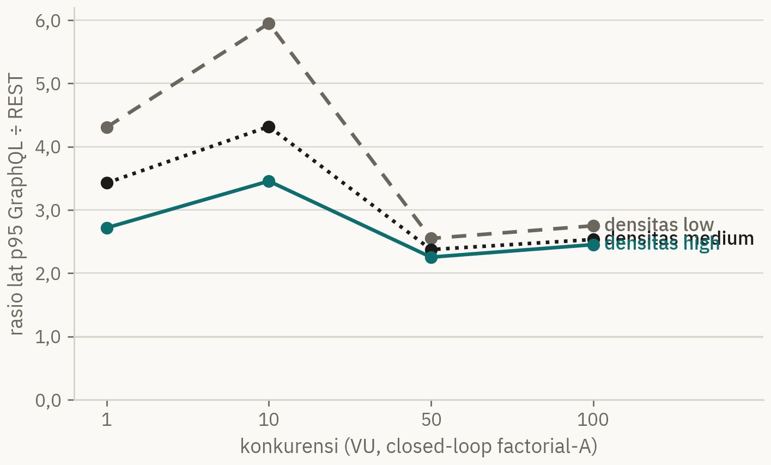
← kembali
LAMPIRAN 6 · ROBUSTNESS
Factorial-A: arah temuan tidak pernah berbalik oleh beban — 48/48 sel pemisahan sempurna.
2.880 run, 48 sel (pattern × densitas × konkurensi 1–100): |δ| lat_p95 = 1,00 di seluruh 48 sel.
188/192 perbandingan signifikan (BH-FDR): lat_p95 48/48, throughput 48/48, xproc_p95 48/48 pro-REST; payload 44/48 signifikan.
Rasio p95 per pattern: aggregate 3,6× · filtered 2,9× · partial 2,7× · baseline 2,7× (maks 7,1×); Jonckheere-Terpstra: monoton naik terhadap konkurensi utk kedua protokol.
49% grup non-normal (Shapiro-Wilk) — justifikasi pilihan non-parametrik.
Notes:
Chart dari factorialA_stats.json (ratio_p95_grid; rentang tampil 2,25–5,95). Angka teks dari MORNING_RUN_REPORT §3b dan laporan\515_Laporan TA_[R].docx Bab V (2,2×–7,1×, median 2,7×).
SUMBER: laporan/figures/export/factorialA_stats.json; APEta/MORNING_RUN_REPORT.md §3b; laporan\515_Laporan TA_[R].docx Bab V (studi faktorial tambahan).

Slide 61
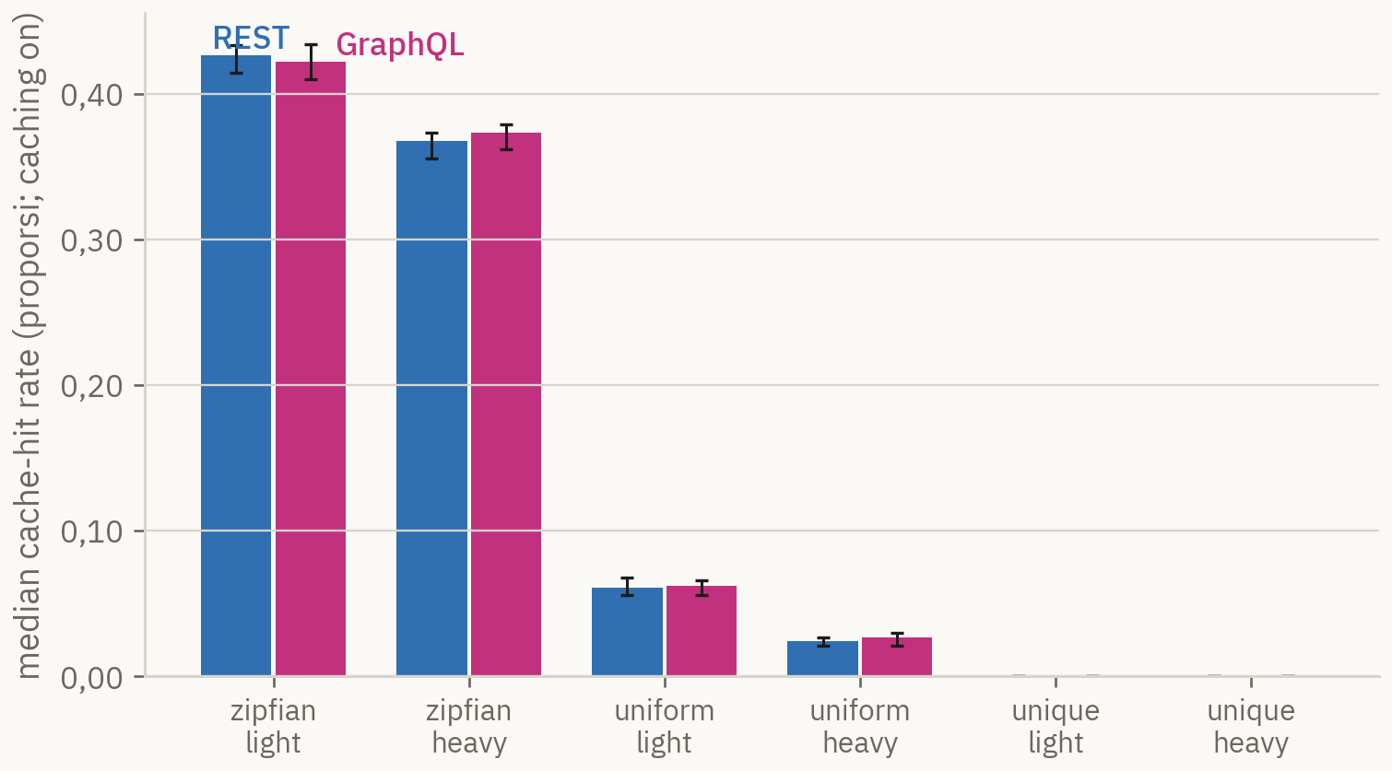
← kembali
LAMPIRAN 6 · RQ3
Distribusi cache-hit rate: pola akses menentukan, protokol tidak.
Zipfian 0,37–0,43 · uniform 0,02–0,06 · unique 0,00; whisker = IQR 30 run; payload heavy menurunkan hit rate (entri lebih besar, variasi komposisi lebih tinggi).
Notes:
SUMBER: laporan/figures/export/rq3_caching_figures_stats.json (fig_21); laporan\515_Laporan TA_[R].docx Bab V §Hasil RQ2 bagian kedua.

Slide 62
← kesimpulan
7
Lampiran — Metode Statistik

Slide 63
← kembali
LAMPIRAN 7 · METODE
Formulasi: Mann-Whitney U + rank-biserial (≡ A12 ≡ Cliff's δ); keputusan bertumpu effect size.
Uji U: gabung-rank dua kelompok independen (n₁=n₂=30); U yang lebih kecil dibandingkan ke distribusi U; tingkat kepercayaan 95%.
Effect size: rank-biserial via simple difference formula (Kerby 2014); setara A12 Vargha-Delaney dan Cliff's δ; tanda = arah (δ<0 = REST unggul).
Ambang magnitudo pipeline (Romano): |δ| 0,147 kecil · 0,33 sedang · 0,474 besar — catatan: Bab III menulis 0,10/0,30/0,50 (Kerby), Fiel Peres 0,11/0,28/0,43; dampak praktis nol karena hampir semua |δ| = 1,00.
Notes:
SUMBER: laporan\515_Laporan TA_[R].docx Bab III §Formulasi Uji Mann-Whitney U dan Ukuran Efek + §Kerangka Interpretasi; laporan/REVIEW_MENYELURUH_TESIS.md §4.10 & F8 (tiga versi ambang; rekomendasi standarkan Romano).

Slide 64
← kembali
LAMPIRAN 7 · METODE
Koreksi berganda & disiplin overload: Holm per keluarga metrik; r120 tidak pernah dipool.
Eksperimen utama: koreksi Holm diterapkan per keluarga metrik (implementasi analyze_phase2.py / analyze_mot_scenarios.py).
Uji pendahuluan: Benjamini-Hochberg FDR q = 0,05 — hanya di analisis pilot.
Overload: r120_overload dianalisis dalam keluarga Holm terpisah per family skenario; kolom overload_saturates mencatat protokol pendefinisi ceiling; jangan bandingkan overload lintas keluarga.
Catatan konsistensi: satu kalimat Ancaman Validitas Bab V masih menulis 'Benjamini-Hochberg' untuk grid inti — koreksi F5: Holm (BH hanya pilot).
Notes:
SUMBER: laporan\515_Laporan TA_[R].docx Bab III §Interpretasi (¶ koreksi, verbatim 'Holm per keluarga metrik; BH untuk uji pendahuluan'); APEta/MORNING_RUN_REPORT.md §3a (keluarga overload terpisah); laporan/REVIEW_MENYELURUH_TESIS.md F5.

Slide 65
← kesimpulan
8
Lampiran — Insiden & Integritas Data

Slide 66
← kembali
LAMPIRAN 8 · RUN-SESI-1
Taksonomi error tersembunyi run-sesi-1 (uji pendahuluan).
Aspek Nilai
Jenis error ValueError: could not convert string to float: 'x1'
+ GraphQLError: Float cannot represent non numeric value
Lokasi serialisasi field bounding_box (GraphQL)
Jumlah traceback 345.879 (berpasangan)
Rentang di log ~0,1% – 59,5% offset log 1,34 GB, lalu berhenti
Kenapa tersembunyi HTTP 200 in-band; cek k6 hanya status===200
error_rate di CSV 0 di semua baris (tidak terlihat)
Iterasi GraphQL total 7.947.457 (baseline+filtered: 3.297.716)
Sesi lain run-sesi-2: 0 error · factorial-A: 0 error
Konteks tambahan run-sesi-1/2 pra-perbaikan fairness 824b195
Jumlah request terdampak tidak dapat diturunkan dari log (satu error per kemunculan field).
Notes:
SUMBER: APEta/design/STUDY_COMPARISON.md §3 'run-sesi-1 GraphQL in-band errors' (semua angka verbatim) + §5 Study A gap #3–4.

Slide 67
← kembali
LAMPIRAN 8 · RUN-SESI-1
Konsekuensi & mitigasi: DEMOTED — dan guard permanen agar kelas error ini tidak bisa lolos lagi.
Vonis (2026-07-09): run-sesi-1 dikeluarkan dari SEMUA angka tesis; pengganti Study-A: factorial-A (2.880 run, audit bersih 0 error).
Guard permanen: k6 body-check “no graphql errors” pada respons final (aman terhadap retry registrasi APQ).
Kontrol negatif diverifikasi: kueri field invalid = HTTP 200 + body errors → tertangkap check; smoke test 9/9 blok PASS; APQ registrasi tidak menjatuhkan check (51 pass/0 fail).
Notes:
SUMBER: APEta/MORNING_RUN_REPORT.md (tabel verdik; Phase 4a patch workload.js; Phase 4b smoke + negative control; kesimpulan #6).

Slide 68
← kembali
LAMPIRAN 8 · PARALELISME
Timeline kontaminasi konkurensi phase2 → definisi subset bersih.
Sesi Run Sesi paralel saat berjalan
phase2-core-real 720 1 (SERIAL PENUH — subset bersih)
phase2-density-drillin 720 1–8 (332 run pada 8)
phase2-entropy-drillin 1.440 1–8 bervariasi
phase2-batch-real 1.080 2–8
phase2-core-cpu-rerun 720 4–8 (tidak pernah serial)
phase2-concurrency-drillin 1.440 1–8
phase2-network-drillin 720 5–8
network×conc / entropy×conc 720 / 1.440 4–8 / 1–8
phase2-concurrency100 720 mayoritas 1; 234 run pada 3
mot-scenarios-core 3.240 1 (serial penuh)
9.000 dari 9.720 baris phase2 (92,6%) terkumpul saat 2–8 sesi berjalan → RQ3 memakai HANYA phase2-core-real; drill-in = korroborasi paling banter.
Notes:
Dalam-sesi selalu serial (0 overlap di 17 sesi); antar-sesi puncak 8 paralel pertama 2026-06-28 05:18; netns terpisah per sesi tetapi CPU/memori/SQLite bersama; core-mask sesi paralel tidak terekam (tanpa env snapshot).
SUMBER: APEta/design/STUDY_COMPARISON.md §1 (tabel sesi) + §3 (rekonstruksi timestamp); laporan/OUTLINE_MASTER.md (scope RQ3 = 720 run).

Slide 69
← kembali
LAMPIRAN 8 · TELEMETRI
Bug telemetri CPU/RSS: ditemukan → diperbaiki → direplikasi penuh pada re-run bersih.
Cacat: sampler memantau PID pembungkus (sudo), bukan proses server → kolom CPU/RSS phase2-core-real invalid; metrik lain (k6-path: latency, payload, hit rate) tidak terdampak.
Perbaikan: sebelum studi MOT dijalankan; seluruh klaim CPU/memori Bab V bersumber dari korpus MOT.
Re-run phase2-core-clean (720 run, desain identik): mereplikasi 12/12 blok — δ latensi tetap −1,00, pergeseran median ≤0,25 ms, hit rate identik hingga 3 desimal → CPU/RSS valid dilaporkan di Tabel L.2; konsisten dengan run verifikasi independen kedua (phase2-core-cpu-rerun).
Notes:
SUMBER: laporan\515_Laporan TA_[R].docx Bab V §Ancaman Validitas (butir 'Validitas internal telemetri', verbatim); APEta/MORNING_RUN_REPORT.md Phase 4 (launcher, pinning verified).

Slide 70
← kembali
LAMPIRAN 8 · INTEGRITAS
Audit integritas mot-scenarios-core: lulus setiap kriteria — termasuk dua disclosure kecil.
Kelengkapan: 3.240/3.240 baris (md5 94866487…); 108 sel × tepat 30 run; error_rate 0 di semua baris.
In-band audit: 3.240/3.240 k6 summaries terparse, 0 failed checks; log server 2,8 GB: 0 Traceback/ValueError/GraphQLError.
Overload by design: dropped_iterations>0 hanya di 91 baris r120 (M1-high·gql, M5-w23·gql, M6-k10·rest, M4-high·rest×1).
Disclosure: identitas DB dibuktikan hash dump logis (cdb7c9f4…) karena file berpindah lokasi pasca-run; cpu_governor.txt kosong (VM tanpa cpufreq).
Notes:
env_snapshot lengkap: k6 v2.0.0, git SHA 83d364a, netem 'delay 5ms 1ms rate 100Mbit' terverifikasi; backup penuh di branch results-backup (commit 0e84cc8, pushed).
SUMBER: APEta/MORNING_RUN_REPORT.md Phase 0–2 + Threats-to-validity disclosures #1–2.

Slide 71
← kesimpulan
9
Lampiran — Fairness & Protokol

Slide 72
← kembali
LAMPIRAN 9 · FAIRNESS
Acceptance tests A1–A3: paritas dan fairness diuji otomatis, dengan bukti eksekusi nyata.
A1 paritas data: respons deep-equal REST vs GraphQL pada 3 tier densitas, kondisi filter (class_id, min_confidence), dan kasus 404 (tests/test_parity.py — seluruh assertion lolos).
A2 jalur akses: APE_LOG_SQL=1 → SQL kedua protokol di-diff tabel & predikatnya — bukan diasumsikan sama.
A3 fairness cache: Varnish nyata via subprocess: MISS→HIT dengan ETag identik di kedua protokol; no-store dihormati; hash APQ mismatch ditolak (PERSISTED_QUERY_HASH_MISMATCH).
Gate MOT: 18 passed / 2 skipped (skip = asersi SQL-log khusus sqlite pada backend memory); delta envelope konstan 19 B (M1–M3) / 13 B (M4); drift guard: query test suite ≡ query k6.
Notes:
SUMBER: laporan\515_Laporan TA_[R].docx Bab IV §IV.5.1–IV.5.3 (verbatim tiga bukti A3); APEta/design/PARITY_REPORT_MOT.md; APEta/design/STUDY_COMPARISON.md §3 (MOT parity gate).

Slide 73
← kembali
LAMPIRAN 9 · PROTOKOL
Protokol wire APQ-over-GET: hash dulu, registrasi sekali, reuse selamanya — dan biayanya terukur.
Langkah 1: GET /graphql?extensions={persistedQuery:{sha256Hash}}&variables=… (hash-only, cacheable).
Langkah 2 (miss): server balas PERSISTED_QUERY_NOT_FOUND → klien kirim ulang + teks query; server verifikasi sha256(query) == hash lalu simpan.
Terukur, bukan diasumsikan: kolom apq_registrations merekam biaya round-trip registrasi.
Batas: store proses-lokal (single worker uvicorn); multi-worker butuh store bersama — di luar lingkup.
Notes:
SUMBER: laporan\515_Laporan TA_[R].docx Bab IV Increment 3 (alur APQ verbatim); APEta/graphql_server.py (route GET /graphql); referensi Apollo GraphQL (2026) di daftar pustaka.

Slide 74
← kembali
LAMPIRAN 9 · PROTOKOL
DataLoader batching: GraphQL diuji dalam bentuk kompetennya — bukan strawman N+1.
Resolusi Detection.track(): strawberry.dataloader membatch ke SATU query SQL berklausa IN per batch — bukan satu query per deteksi.
Arm N+1 sengaja: APE_GRAPHQL_BATCHING=off tersedia untuk studi sisipan yang mengkuantifikasi penalti N+1 — bukan perbandingan utama.
Status: belum dikuantifikasi terpisah → butir Saran Bab VII (WunderGraph 2026: batching dapat menurunkan cache-hit rate meski mengurangi round-trip).
Notes:
SUMBER: laporan\515_Laporan TA_[R].docx Bab IV §Analisis Domain + Increment 4 + Bab VII §Saran butir 3 (verbatim rujukan WunderGraph).

Slide 75
← kesimpulan
10
Lampiran — Q&A & Referensi

Slide 76
← kembali
LAMPIRAN 10 · ANTISIPASI
Lima serangan penguji yang paling mungkin — dan amunisinya.
“Lawi 2021: GraphQL lebih hemat CPU — Anda 4×?” Beda titik ukur (gateway sistem utuh vs cgroup+psutil proses server), beda load model (closed-loop JMeter vs open-loop laju identik), beda stack; konvergen Elghazal 2025; direplikasi 2 run independen (core-clean, cpu-rerun).
“δ = ±1,00 di mana-mana — mencurigakan?” Gap konsisten + varians kecil (n=30, lingkungan terkontrol) = δ jenuh; justru bukti kontrol; selisih praktis dilaporkan terpisah (ms/%) — lihat non-temuan throughput.
“REST Anda tailored; GraphQL tak diberi kesempatan?” By design: yang diukur overhead protokol pada fungsionalitas setara; keunggulan konsolidasi GraphQL tetap terukur dan menang di M6 K≥5; preseden dua ujung: Brito 2019 (REST generik, −99%).
“Generalisasi?” Ancaman validitas eksplisit (1 mesin, 1 stack, netem, 7 sequence); prediksi arah: RTT besar menggeser crossover pro-GraphQL (Jin et al. 2024).
Status H3/H4: lihat slide berikut.
Notes:
SUMBER: laporan/REVIEW_MENYELURUH_TESIS.md §8 (serangan & amunisi) + F1 (tiga perbedaan desain ukur Lawi).

Slide 77
← kembali
LAMPIRAN 10 · HIPOTESIS
Peta vonis hipotesis — H1 didukung; H2 sebagian; H3 mekanistis; H4 menunggu kalimat vonis di tesis.
H1 — DIDUKUNG: REST latency lebih rendah di seluruh sel M1–M4 tanpa cache; pemisahan sempurna (Bab VII ¶RQ1).
H2 — DIDUKUNG SEBAGIAN: APQ menyetarakan cacheability & hit rate; caching mempersempit tapi tidak menghapus selisih; manfaat bersyarat pola akses berulang (Bab VII ¶RQ3).
H3 — KONSISTEN MEKANISTIS: faktor entropi dikunci medium di grid inti; prediksi didukung sifat cache key sebagai fungsi teks kueri. Catatan: drill-in entropi 1.440 run ada di results/ namun terdampak paralelisme → korroborasi saja.
H4 — [VERIFY: vonis H4 belum eksplisit di Bab V/VII]: data pendukung & pembantah tersedia (densitas M1–M4, window M5 vs label payload grid caching); kalimat vonis diusulkan terpisah — slide di-update setelah teks tesis final.
Notes:
SUMBER: laporan\515_Laporan TA_[R].docx Bab VII (vonis H1, H2 sebagian, H3 mekanistis — verbatim); laporan/REVIEW_MENYELURUH_TESIS.md §7.1–7.2 (H4 tanpa vonis; entropy drill-in 1.440 run) + F2/F3; memori proyek (mismatch H3 drill-in).

Slide 78
← kembali
LAMPIRAN 10 · REFERENSI
Daftar pustaka (pasca-audit) — 1–16 dari 45.
1–8
9–16
Ala-Laurinaho, R., Mattila, J., Autiosalo, J., Hietala, J., Laaki, H., & Tammi, K. (2022). Comparison of REST and GraphQL Interfaces for OPC UA. Computers (MDPI). https://doi.org/10.3390/computers11050065
Ali, M. L. & Zhang, Z. (2024). The YOLO Framework: A Comprehensive Review of Evolution, Applications, and Benchmarks in Object Detection. Computers (MDPI) 13(12):336. https://doi.org/10.3390/computers13120336
Alonso, G., Casati, F., Kuno, H., & Machiraju, V. (2004). Web Services: Concepts, Architectures and Applications. Springer. https://doi.org/10.1007/978-3-662-10876-5
Apollo GraphQL (2026). Automatic Persisted Queries (APQ) - Dokumentasi. Apollo Docs. https://www.apollographql.com/docs/apollo-server/performance/apq
Arcuri, A. & Briand, L. (2011). A Practical Guide for Using Statistical Tests to Assess Randomized Algorithms in Software Engineering. ICSE 2011. https://doi.org/10.1145/1985793.1985795
Bang, J., Kakkar, G. T., Chunduri, P., Mitra, S., & Arulraj, J. (2023). Seiden: Revisiting Query Processing in Video Database Systems. PVLDB 16(9). https://doi.org/10.14778/3598581.3598599
Breslau, L., Cao, P., Fan, L., Phillips, G., & Shenker, S. (1999). Web Caching and Zipf-like Distributions: Evidence and Implications. IEEE INFOCOM 1999. https://doi.org/10.1109/INFCOM.1999.749260
Brito, G. & Valente, M. T. (2020). REST vs GraphQL: A Controlled Experiment. IEEE ICSA 2020. https://arxiv.org/abs/2003.04761
Brito, G., Mombach, T., & Valente, M. T. (2019). Migrating to GraphQL: A Practical Assessment. IEEE SANER 2019. https://arxiv.org/abs/1906.07535
Cha, A., Wittern, E., Baudart, G., Davis, J. C., Mandel, L., & Laredo, J. A. (2020). A Principled Approach to GraphQL Query Cost Analysis. ESEC/FSE 2020 (ACM). https://doi.org/10.1145/3368089.3409670
Crankshaw, D., Wang, X., Zhou, G., Franklin, M. J., Gonzalez, J. E., & Stoica, I. (2017). Clipper: A Low-Latency Online Prediction Serving System. NSDI 2017. https://www.usenix.org/conference/nsdi17/technical-sessions/presentation/crankshaw
De Rosa, P., Bromberg, Y.-D., Felber, P., Mvondo, D., & Schiavoni, V. (2024). On the Cost of Model-Serving Frameworks: An Experimental Evaluation. IEEE IC2E 2024, pp. 221-232. https://doi.org/10.1109/IC2E61754.2024.00032
Elghazal, M. S. M., Aneiba, A., & Shahra, E. Q. (2025). Performance Evaluation of REST and GraphQL API Models in Microservices Software Development Domain. WEBIST 2025 (Scitepress), pp. 83-91. https://www.scitepress.org/Papers/2025/137299/137299.pdf
Fiel Peres, F. (2025). Effect sizes for nonparametric tests (review). Biochemia Medica. https://doi.org/10.11613/BM.2026.010101
Fielding, R. T. (2000). Architectural Styles and the Design of Network-based Software Architectures. UC Irvine (Disertasi PhD). https://roy.gbiv.com/pubs/dissertation/fielding_dissertation.pdf
Fielding, R. T. & Taylor, R. N. (2002). Principled Design of the Modern Web Architecture. ACM Transactions on Internet Technology (TOIT). https://doi.org/10.1145/514183.514185
Notes:
Reproduksi verbatim DAFTAR PUSTAKA final (blok pasca-audit) dari laporan\515_Laporan TA_[R].docx; nol referensi baru. Cross-check: scratch_paperbank.json (42 entri PB-01…PB-42) + paper_bank_verified.xlsx + papers/ (38 PDF).

Slide 79
← kembali
LAMPIRAN 10 · REFERENSI
Daftar pustaka (pasca-audit) — 17–32 dari 45.
17–24
25–32
Fielding, R., Nottingham, M., & Reschke, J. (2022). RFC 9111: HTTP Caching. IETF (Internet Standard). https://doi.org/10.17487/RFC9111
Goriparthi, S. (2024). Enhancing Data Query Efficiency with GraphQL APIs: A Comparative Study with RESTful Web Services. International Journal of Artificial Intelligence & Machine Learning (IJAIML) Vol 3(1), 2024, p.132-143 -- IAEME Publication. https://iaeme.com/Home/article_id/IJAIML_03_01_013
GraphQL Foundation (2026). Performance (Persisted Queries & Caching). graphql.org/learn. https://graphql.org/learn/performance/
Hartig, O. & Perez, J. (2018). Semantics and Complexity of GraphQL. The Web Conference (WWW 2018). https://doi.org/10.1145/3178876.3186014
Jackson, S., Cummings, N., & Khan, S. (2024). Streaming Technologies and Serialization Protocols: Empirical Performance Analysis. IEEE Access 12. https://doi.org/10.1109/ACCESS.2024.3486054
Jin, R., Cordingly, R., Zhao, D., & Lloyd, W. (2024). GraphQL vs. REST: A Performance and Cost Investigation for Serverless Applications. WOSC 2024 (ACM). https://doi.org/10.1145/3702634.3702956
Jin, R., Cordingly, R., Zhao, D., & Lloyd, W. (2025). GraphQL vs. REST: Investigating Performance and Scalability for Serverless Data Persistence. IEEE IC2E 2025. https://faculty.washington.edu/wlloyd/papers/graphql-camera-ready.pdf
Kang, D., Bailis, P., & Zaharia, M. (2020). BlazeIt: Optimizing Declarative Aggregation and Limit Queries for Neural Network-Based Video Analytics. PVLDB 13(4). https://arxiv.org/abs/1805.01046
Kerby, D. S. (2014). The Simple Difference Formula: An Approach to Teaching Nonparametric Correlation. Comprehensive Psychology, 3. https://doi.org/10.2466/11.IT.3.1
Lawi, A., Panggabean, B. L. E., & Yoshida, T. (2021). Evaluating GraphQL and REST API Services Performance in a Massive and Intensive Accessible Information System. Computers (MDPI). https://doi.org/10.3390/computers10110138
Mann, H. B. & Whitney, D. R. (1947). On a Test of Whether one of Two Random Variables is Stochastically Larger than the Other. The Annals of Mathematical Statistics, 18(1). https://doi.org/10.1214/aoms/1177730491
Masse, M. (2011). REST API Design Rulebook. O'Reilly Media. https://www.oreilly.com/library/view/rest-api-design/9781449317904/
Nieto, M., Otaegui, O., & Senderos, O. (2021). Boosting AI applications: Labeling format for complex datasets. SoftwareX. https://doi.org/10.1016/j.softx.2020.100653
Niswar, M., Safruddin, R. A., Bustamin, A., & Aswad, I. (2024). Performance Evaluation of Microservices Communication with REST, GraphQL, and gRPC. Int. Journal of Electronics and Telecommunications. https://doi.org/10.24425/ijet.2024.149562
Pantelic, N., Matic, L., Jakovljevic, L., Eric, S., Eric, M., Stefanovic, M., & Djordjevic, A. (2026). Benchmarking SQL and NoSQL Persistence in Microservices Under Variable Workloads. Future Internet (MDPI) 18(1):53. https://doi.org/10.3390/fi18010053
Pressman, R. S., & Maxim, B. R. (2014). Software Engineering: A Practitioner's Approach (8th ed.). McGraw-Hill Education.
Notes:
Reproduksi verbatim DAFTAR PUSTAKA final (blok pasca-audit) dari laporan\515_Laporan TA_[R].docx; nol referensi baru. Cross-check: scratch_paperbank.json (42 entri PB-01…PB-42) + paper_bank_verified.xlsx + papers/ (38 PDF).

Slide 80
← kembali
LAMPIRAN 10 · REFERENSI
Daftar pustaka (pasca-audit) — 33–45 dari 45.
33–39
40–45
Qiu, Z., Yang, J., & Harchol-Balter, M. (2024). Can Increasing the Hit Ratio Hurt Cache Throughput?. ACM ValueTools 2024 / arXiv:2404.16219. https://arxiv.org/abs/2404.16219
Quina-Mera, A., Fernandez, P., Garcia, J. M., & Ruiz-Cortes, A. (2023). GraphQL: A Systematic Mapping Study. ACM Computing Surveys. https://doi.org/10.1145/3561818
Redmon, J., Divvala, S., Girshick, R., & Farhadi, A. (2016). You Only Look Once: Unified, Real-Time Object Detection. CVPR 2016. https://doi.org/10.1109/CVPR.2016.91
Sapkota, R. & Karkee, M. (2025). Ultralytics YOLO Evolution: An Overview of YOLO26, YOLO11, YOLOv8 and YOLOv5 Object Detectors for Computer Vision and Pattern Recognition. arXiv:2510.09653. https://arxiv.org/abs/2510.09653
Seabra, M., Nazário, M. F., & Pinto, G. (2019). REST or GraphQL? A Performance Comparative Study. SBCARS 2019 (ACM). https://doi.org/10.1145/3357141.3357149
Stepien, K. & Skublewska-Paszkowska, M. (2025). Performance evaluation of REST and GraphQL API approaches in data retrieval scenarios using NestJS. Journal of Computer Sciences Institute. https://doi.org/10.35784/jcsi.7794
Tene, G. (2015). How NOT to Measure Latency [Conference presentation]. Strange Loop 2015.
Tomczak, M. & Tomczak, E. (2014). The Need to Report Effect Size Estimates Revisited. An Overview of Some Recommended Measures of Effect Size. Trends in Sport Sciences, 1. https://www.wbc.poznan.pl/Content/325867/5_Trends_Vol21_2014_%20no1_20.pdf
Vargha, A. & Delaney, H. D. (2000). A Critique and Improvement of the CL Common Language Effect Size Statistics of McGraw and Wong. Journal of Educational and Behavioral Statistics, 25(2). https://doi.org/10.3102/10769986025002101
Wittern, E., Cha, A., Davis, J. C., Baudart, G., & Mandel, L. (2019). An Empirical Study of GraphQL Schemas. ICSOC 2019 (Springer LNCS). https://doi.org/10.1007/978-3-030-33702-5_1
Wohlin, C., Runeson, P., Host, M., Ohlsson, M. C., Regnell, B., & Wesslen, A. (2024). Experimentation in Software Engineering (2nd ed.). Springer. https://doi.org/10.1007/978-3-662-69306-3
WunderGraph (2026). GraphQL vs REST: Claims Fact-Checked with Primary Sources. WunderGraph (blog teknis). https://wundergraph.com/blog/fact-checking-graphql-vs-rest
Zhu, P., Wen, L., Du, D., Bian, X., Fan, H., Hu, Q., & Ling, H. (2021). Detection and Tracking Meet Drones Challenge (VisDrone). IEEE TPAMI 44(11):7380-7399. https://doi.org/10.1109/TPAMI.2021.3119563
Notes:
Reproduksi verbatim DAFTAR PUSTAKA final (blok pasca-audit) dari laporan\515_Laporan TA_[R].docx; nol referensi baru. Cross-check: scratch_paperbank.json (42 entri PB-01…PB-42) + paper_bank_verified.xlsx + papers/ (38 PDF).

